Slide 1
Business Model & Notation - BPMN
V.2024-01
Hinweis zu den Bildquellen:
Sofern keine anderen Quellen angegeben sind, stammen alle Fotos von
pixabay.com, unsplash.com oder sind von stock.adobe.com lizenziert
Prof. Dr. Stefan Stöckler
Depart. Wirtschaft / IPM

Slide 2


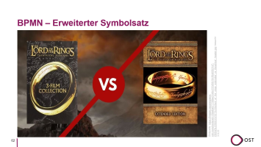



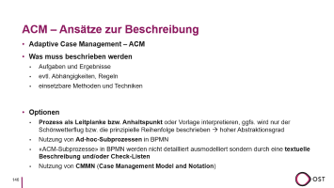
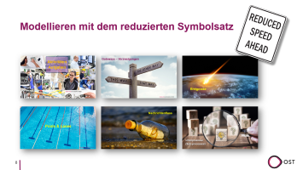

Inhaltsverzeichnis

Slide 3
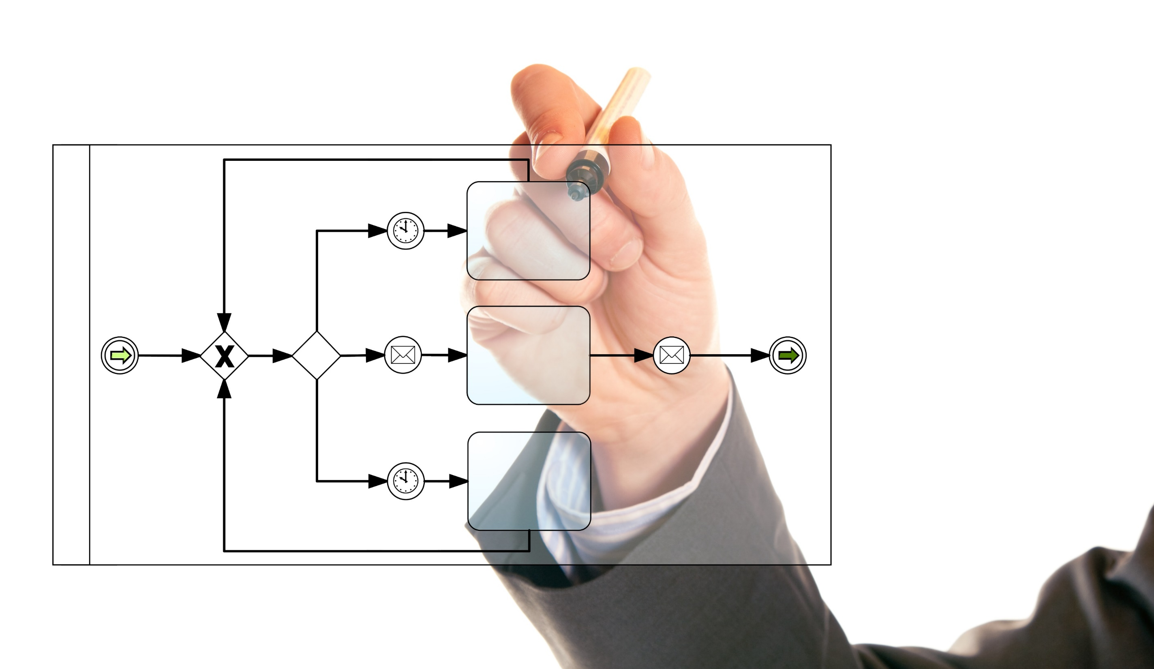
BPMN – Übersicht
Bildquelle: stock-adobe: 135221724; nullplus
Notes:
Im folgenden Kapitel werden die wesentlichen Bestandteile von BPMN der Reihe nach vorgestellt.

Slide 4
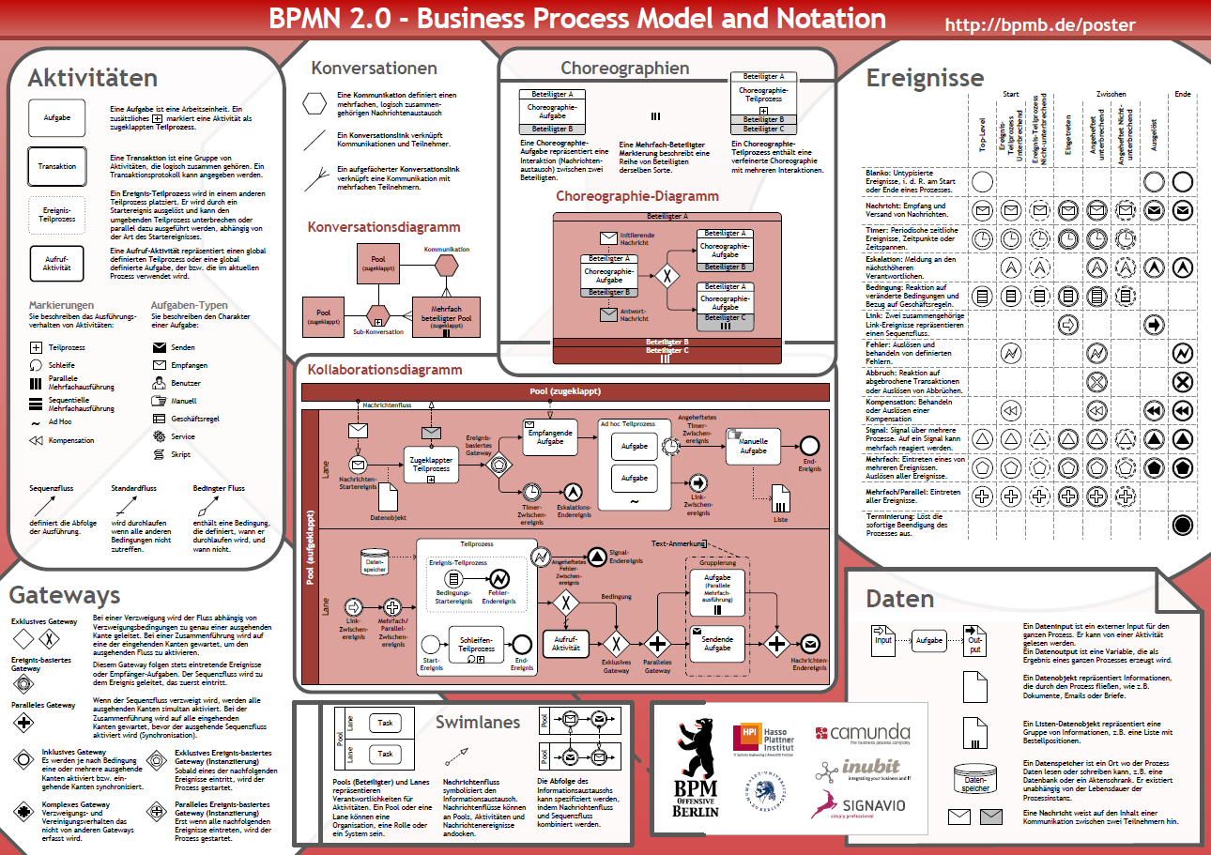
BPMN (Business Model and Notation ) ist…
ein Standard für die Geschäftsprozessmodellierung, mit weiter Verbreitung in der Praxis.
eine standardisierte Notation zur grafischen Beschreibung von
    Geschäftsprozessen,
    Kollaborationen,
    Choreographien und Konversationen.
eine Spezifikationssprache für betriebswirtschaftliche Fach- und auch IT-Experten zur Modellierung von Workflows.
Eine Notation unabhängig von Herstellern von Modellierungswerkzeugen.
http://www.bpmb.de/index.php/BPMNPoster

Slide 5

Historie von BPMN
Entwickelt durch die „Business Process Management Initiative“ (BPMI)
  Erste Spezifikation im Jahr 2004 durch Stephen A. White (IBM)
2005 - Übernahme von BPMN durch die Object Management Group (OMG)
2006 - erste offizielle Spezifikation „BPMN 1.0“: Business Process Modeling Notation
2008 - Weiterentwicklung bis zur Version 1.2 mit leichten Änderungen
2009 - bereits erster Entwurf für BPMN 2.0
2011 - Verabschiedung nach grosser Verzögerung
  Umbenennung in Business Process Model and Notation
  (grundlegende) Notationselemente im Vgl. zur Version 1.2 gleich geblieben
  Neue Diagrammtypen
  Neues Austauschformat für BPMN-Modelle
2014 – 2.0.2
https://www.omg.org/spec/BPMN/2.0/PDF
Notes:
BPMI wurde von Herstellern getrieben. Ziel war es, eine grafische Beschreibungssprache für ihre XML basierten Sprachen zu erstellen.
Von Vornherein wurden in BPMN-Orchestrierungen und -Kollaborationen berücksichtigt.
BMPN 1.2: ca. 300 Seiten, 11 Events, 5 Gateway Typen
BPMN 2.0: ca. 500 Seiten, 13 Events, 6 Gateway Typen

Slide 6
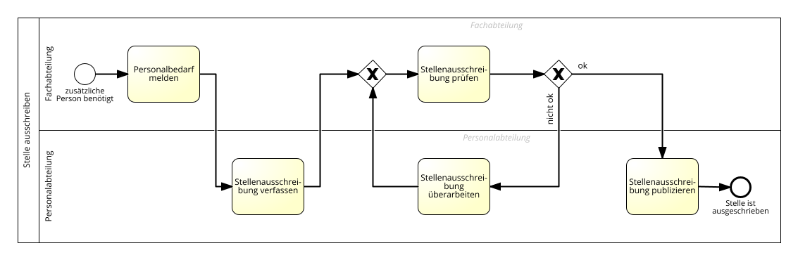
Ein erstes BPMN-Modell: «Stelle ausschreiben»
Start-
Ereignis
Aufgabe/
Aktivität
Gateway
Zusammen-
führung
Gateway
Verzweigung
Sequenz-
fluss
End-
Ereignis
Pool
Lane
Quelle: in Anlehnung an Allweyer, T. (2009). BPMN 2.0 - Business Process Model and Notation: Einführung in den Standard für die Geschäftsprozessmodellierung (2. Aufl.).
Notes:
Dieses Bild dient hier nur der ersten Übersicht. Alle enthaltenen Elemente werden im Laufe dieses Dokumentes noch detailliert vorgestellt und beschrieben.
Die Swim-Lanes repräsentieren hier die Organisationsbereiche, in den die entsprechenden Aktivitäten ausgeführt werden.
Der Sequenzfluss gibt an, in welcher Reihenfolge die Aktivitäten durchlaufen werden. Neben dem Sequenzfluss gibt es noch den Nachrichtenfluss (später behandelt). Sequenz- und Nachrichtenfluss werden unter dem Oberbegriff Kontrollfluss zusammengefasst.
Pool enthält gesamten Prozess «Stelle ausschreiben»
Der Pool ist in zwei Swim-Lanes unterteilt
Der Ablauf beginnt mit einem Startereignis «Mitarbeiter benötigt»
Die Verbindungspfeile repräsentieren den Sequenzfluss, d.h. die möglichen Wege des Ablaufs
Die Raute repräsentiert ein exklusives Gateway (exklusives «Oder», also «entweder – oder»)
Auch bei der Zusammenführung unterschiedlicher Pfade wird ein Gateway-Symbol verwendet.
Der Prozess terminiert mit dem Endereignis «Stelle ist ausgeschrieben».

Slide 7
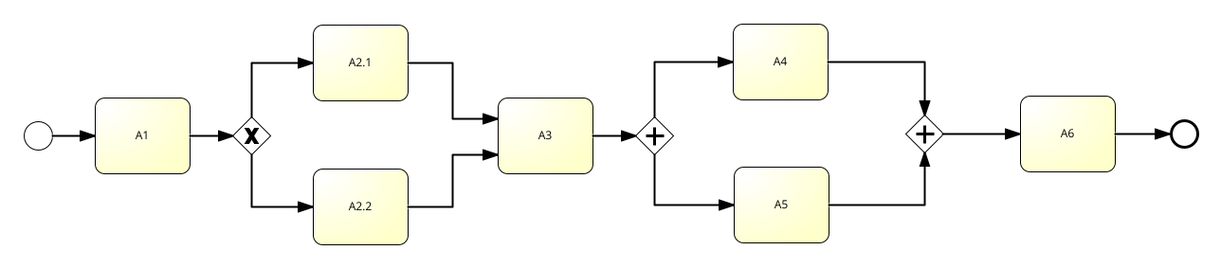

«Token»-Konzept: Logik des Sequenzflusses
„Token“: Marke, die dem konkreten Prozessverlauf entsprechend durch den Prozess „geschoben“ wird.
Startereignis erzeugt bei Bedarf ein Token
Jedes Token, das vom Startereignis erzeugt wird, repräsentiert einen konkrete Prozessinstanz – im Ablauf können dann aber auch mehrere Tokens parallel unterwegs sein (siehe oben, Details später)
Endereignis „verschluckt“ Token – wenn kein Token mehr da ist, dann ist diese Prozess-Instanz beendet
Notes:
Das Token dient lediglich als Erklärungshilfe für die Prozesslogik. Es ist also kein reales oder Informationsobjekt, das den Prozess «wirklich» durchläuft. Der Sequenzfluss jedes Prozessdiagramms lässt sich auf diese Weise mit Hilfe des Token-Flusses durchspielen.
Übrigens: Unter dem Begriff Prozessinstanz wird ein einzelner Durchlauf eines Prozesses verstanden. Im betriebswirtschaftlichen Umfeld wird mit einer Prozessinstanz in der Regel ein Geschäftsfall abgewickelt.

Slide 8













Modellieren mit dem reduzierten Symbolsatz

Slide 9
Lernziele
Das reduzierte Symbol-Set der BPMN für die fachliche Modellierung kennen und einsetzen können
Einen gegebenen Sachverhalt als fachliches BPMN–Diagramm mit dem reduzierten Symbol-Set soweit möglich modellieren können
Vor- und Nachteile des Modellierens mit eingeschränkten Symbol-Set erkennen

Slide 10

Aktivitäten
Aufgaben
Bildquelle: adobe-stock; Industrieblick, 110869369

Slide 11
Aufgabe / Aktivität
Auftrag bearbeiten
Eine Aktivität im Prozess ist immer eine
Zeit und Ressourcen konsumierende
Aufgabe, die von jemanden (Personen) oder etwas (Systemen) durchgeführt wird
«Aktivität» und «Aufgabe» sind Synonyme
Benennung einer Aktivität: <Objekt> <Verb>
Aktivitäten (innerhalb eines Pools) werden durch Sequenzflüsse miteinander verbunden
Notes:
Der Sequenzfluss gibt an in welcher Reihenfolge die Aktivitäten durchlaufen werden. In der Terminologie von BPMN gibt es den Sequenzfluss und den Nachrichtenfluss, den wir später noch behandeln werden. Beide werden als Kontrollfluss bezeichnet.
→ Kontrollfluss = {Nachrichtenfluss, Sequenzfluss}
Hinweis: Aktivitäten verbrauchen Zeit, aber es ist nicht definiert, dass die beteiligten Personen die Aktivität sofort umsetzen, wenn das Token dort ankommt. Man kann sich das so vorstellen wie bei einer klassischen Büroorganisation in einer öffentlichen Verwaltung:
Das Token ist das Ansuchen einer Bürgerin / eines Bürgers.
Wenn es im Amt eintrifft, wird der Prozess, bzw. genauer gesagt die zu diesem Ansuchen gehörige Prozessinstanz, gestartet.
Die Poststelle sortiert alle Ansuchen und legt dieses in das Fach der zuständigen Abteilung. Damit ist die erste Aktivität erledigt.
Das Ansuchen / das Token geht «über den Sequenzfluss» in die nächste Aufgabe.
… und bleibt dort vorerst einmal liegen.
Wenn dann eine Person der Abteilung das Ansuchen aus dem Fach holt und bearbeitet wird die nächste Aktivität durchgeführt.
Umgekehrt ist durch die Ausführungslogik definiert, dass automatische Aktivitäten sofort durchgeführt werden. Zu den Unterschieden und Feinheiten kommen wir jedoch erst später.

Slide 12

Pools & Lanes
Quelle: adobe-stock: 220703944;Gudellaphoto

Slide 13
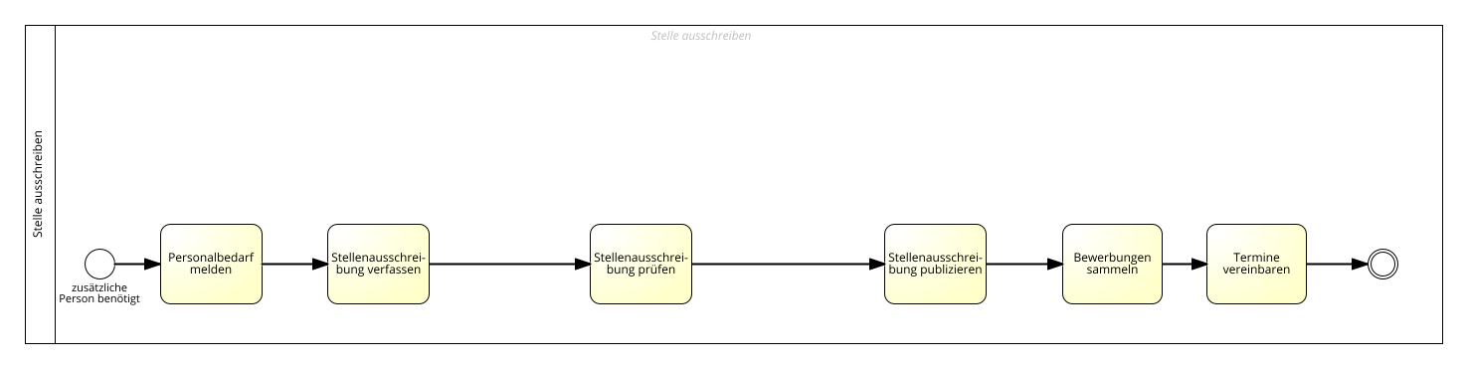
Pools
Pools definieren die Grenzen eines Prozesses
    Entsprechend bezeichnet der Pool-Name häufig den Prozess selbst,
    z.B. „Stelle ausschreiben“
Für die Termin-vereinbarungen müssen die Bewerbenden kontaktiert werden → Kollaboration, ausserhalb des Pools
Wie viele sich bewerben bzw. wer, kann nicht beeinflusst werden → ausserhalb des Pools
Notes:
Ein Pool stellt die Grenzen eines Prozesses dar. Alles, was direkt beeinflusst werden kann, ist innerhalb des Pooles und alles, was nicht direkt beeinflusst werden kann oder von dem man zu wenig Kenntnis hat, ist ausserhalb eines Pooles zu modellieren.
Empfehlenswert ist es Pools mit dem Prozessnamen zu bezeichnen. Denn werden für ein Unternehmen mehrere Prozesse modelliert, dann ergeben sich entsprechend viele BPMN-Diagramme und dies sollten immer wieder richtig zugeordnet und interpretiert werden können.
Wenn kein Pool dargestellt ist, dann gilt laut BPMN-Standard die Zeichenfläche als Pool – es werden dann also nur jene Abläufe dargestellt, die auch beeinflussbar sind.

Slide 14
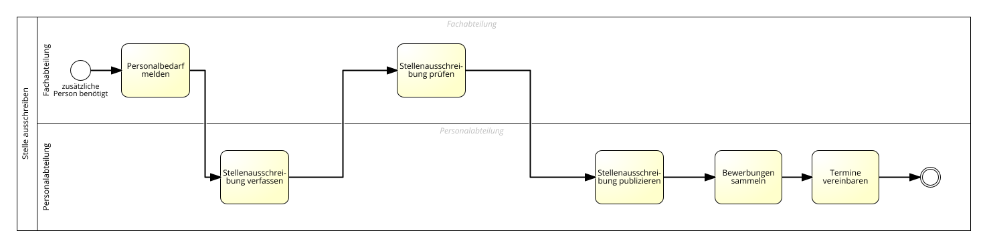
Lanes
Mit Lanes (Schwimmbahnen) können Zuständigkeiten/Verantwortlichkeiten dargestellt werden
Im betrieblichen Umfeld werden vor allem ausführende Rollen (oder Organisationseinheiten) als Lane dargestellt
Notes:
Mit den Lanes (manchmal auch als Swim Lanes bezeichnet) werden die Aktivitäten jenen Rollen (oder Organisationseinheiten) zugeordnet, die für deren Ausführung verantwortlich sind.
Da die Unternehmensgrösse sehr entscheidend ist, welche Organisationseinheiten definiert werden, wird generell empfohlen, die Lanes als Rolle (in einem informationstechnischen System eventuell auch als Berechtigungsrolle abgebildet) zu verwenden. Somit kann dann der Begriff «Einkauf» sowohl einzelnen Personen als deren (zusätzliche) Rolle zugeordnet als auch als gesamte Abteilung gesehen werden.

Slide 15
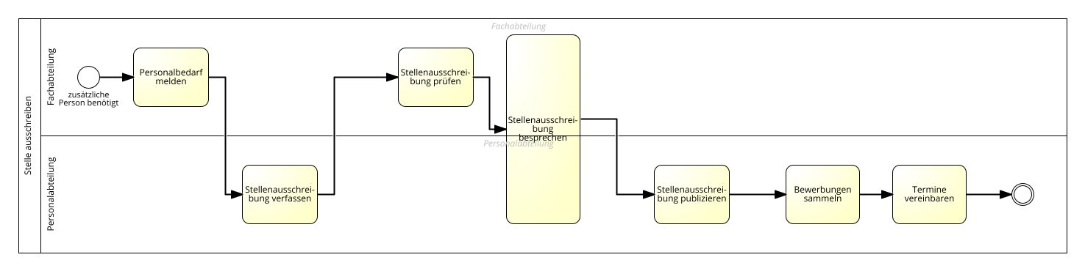
Lanes
Falscher Umgang mit Lanes
Eine Aktivität muss immer eindeutig einer Lane zugeordnet werden.
Notes:
Aktivitäten müssen immer genau einer Lane und damit einer verantwortlichen Rolle zugeordnet sein. D.h. ja nicht, dass eine einzelne Person diese Aktivität alleine erledigen muss, aber es wird die Zuständigkeit für die Aufgabe festgelegt.

Slide 16

Übung 1

Slide 17

Gateways – Verzweigungen
Bildquelle: adobe-stock: Brian Jackson; 137193688

Slide 18


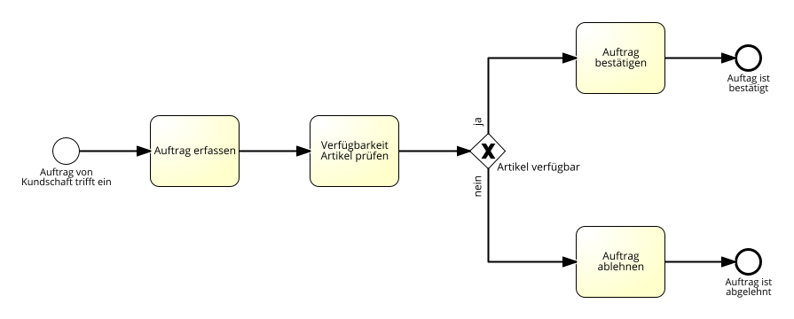
Gateways - Datenbasierte exklusive Verzweigung
Entscheidung darüber, welcher Weg genommen wird
  ist abhängig von bestimmten Daten, die zum Entscheidungszeitpunkt verfügbar sind bzw. sein müssen
Exklusives ODER, d.h. entweder-oder (XOR)
=
Notes:
Ein Punkt, an dem entschieden wird, was als Nächstes zu tun ist, nennt sich Gateway. Da die Entscheidung aufgrund von im Prozess selbst verfügbarer Daten getroffen wird (im obigen Beispiel ist es der Lagerbestand und damit die Verfügbarkeit) und nur einer der ausgehenden Pfade durchlaufen werden kann, wird es datenbasiertes exklusives Gateway genannt. In der Kurzfassung sprechen wir auch einfach vom XOR-Gateway (XOR = Exclusive OR).
Hinweis: In der Spezifikation von BPMN sind die „leere Raute“ und jene mit dem X als äquivalente Symbole für das XOR-Gateway definiert. Es empfiehlt sich in einer Modellierungskonvention festzulegen, welche Variante verwendet werden darf. Präferiert wird jene mit dem X Symbol, da nur dann klar ist, dass nichts vergessen wurde.

Slide 19
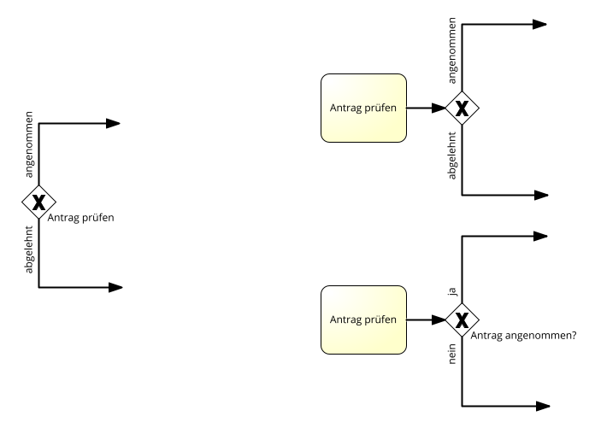


Exklusives datenbasiertes Gateway…
Achtung: Ein Gateway stellt nur Logik dar → Ist keine Zeit oder Ressourcen konsumierende Aktivität
Konsequenz für die Modellierung
Notes:
Achtung: Ein Gateway ist keine Aufgabe! Es konsumiert also keine Ressourcen, sondern basiert auf einem vorher zu bestimmenden Fakt. Diesen Fakt herauszuﬁnden, ist eine Aufgabe, die vor dem Gateway erledigt werden muss. In dem Beispiel auf der vorherigen Folie ist dies die Aufgabe „Verfügbarkeit Artikel prüfen“, oben die Aktivität „Antrag prüfen“. Das Ergebnis dieser Prüfung wird an das Gateway weiter geleitet, das den Geschäftsvorfall nun einfach „routet“, d.h. auf den jeweils vorgesehenen, aktuell passenden Pfad sendet.
Dieses scheinbar banale Prinzip sollte nicht vergessen werden, es wird zu einem späteren Zeitpunkt noch wichtig, z.B. im Kontext mit dem Business Rules Management.
Ein XOR-Gateway kann beliebig viele Ausgänge haben.

Slide 20
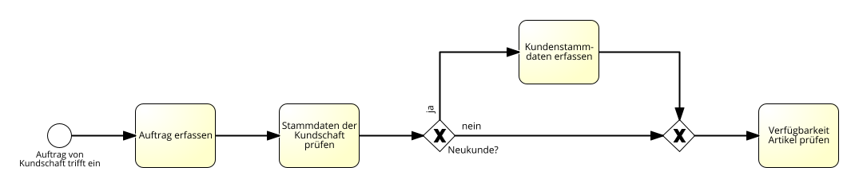
XOR-Split und XOR-Join…
XOR-Split
XOR-Join
Notes:
Natürlich können die durch ein Gateway „aufgesplitteten“ Prozesspfade auch wieder zusammen geführt werde. Auch dafür kann das XOR-Gateway verwendet werden. Es sorgt dafür, dass jedes Token, das von einem der eingehenden Pfade kommt, auf den einen einzigen ausgehenden Pfad geleitet wird. Die Zusammenführung von Pfaden nach einem XOR-Split (ein eingehender Pfeil, mehrere ausgehende Pfeile) wird entsprechend XOR-Join (mehrere eingehende Pfade, ein ausgehender Pfad) genannt.
Wichtig ist auch, dass nie ein Split-Gateway gleichzeitig auch ein Join-Gateway sein darf! Entweder hat ein Gateway genau einen Eingang oder genau einen Ausgang.
Ein solcher Join kann sowohl explizit – wie oben dargestellt – über ein Gateway modelliert werden oder einfach implizit gegeben sein, indem alle Sequenzflüssen zur nächsten Aufgabe/Aktivität geleitet werden. Welche Variante vorgezogen wird, sollte in sogenannten Modellierungskonventionen vereinbart und dokumentiert werden.

Slide 21
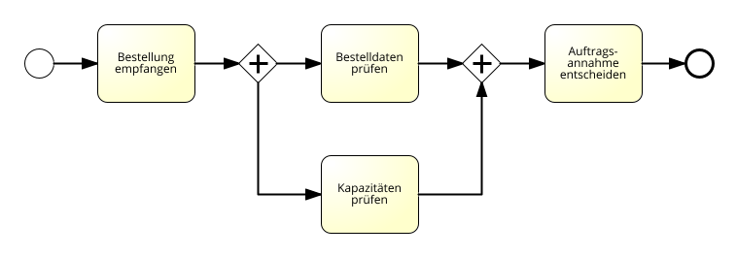
Gateways - Parallele Verzweigung
AND-Split: Parallele Verzweigung
    Für jeden ausgehenden Pfad wird ein «Token» erzeugt
    Jeder ausgehende Pfad wird ohne Bedingung durchlaufen
AND-Join: Zusammenführung
    Es wird gewartet bis auf jedem eingehenden Pfad das entsprechende Token verfügbar ist
«AND-Split»
«AND-Join»
Notes:
Hier finden wir auch die Antwort auf die Frage, warum eine Prozessinstanz mehrere Token haben kann: Durch den «AND»-Join wird das eingehende Token für jeden ausgehenden Zweig dupliziert, d.h. ab diesem Zeitpunkt sind für dieselbe Prozessinstanz mehrere Token im Prozessmodell «unterwegs».

Slide 22
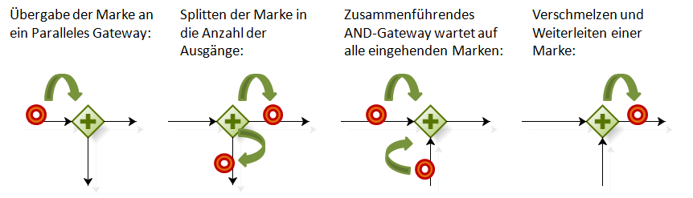
Veranschaulichung mit dem Token-Konzept
Quelle: Göpfert, J.; Lindenbach, H.: Geschäftsprozessmodellierung mit der BPMN 2.0. Oldenbourg (2012)
Notes:
Beim AND-Split wird aus einem Token, das über den Eingangspfad eintrifft, für jeden Ausgangspfad sofort und bedingungslos ein Ausgangs-Token erzeugt.
Der AND-Join wartet dafür, bis über jeden Eingang ein Token empfangen wurde, sammelt diese sozusagen und leitet dann genau eines zum Ausgangspfad.

Slide 23
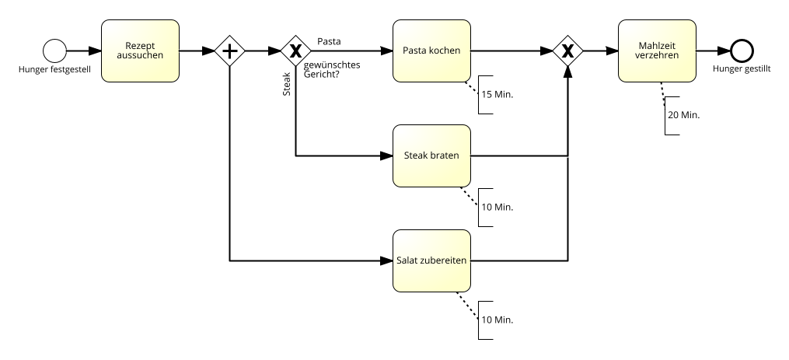
Testfrage: Was passiert in diesem Prozess?
Ist der Prozess syntaktisch korrekt abgebildet?
Beschreiben Sie mit Hilfe des Token-Konzepts das Verhalten (Semantik) des Prozesses
    …wenn Pasta gewählt wird
    … wenn Steak gewählt wird
Quelle: vgl. Freund, J.; Rücker, B.: Praxishandbuch BPMN 2.0. Hanser (2010)
Notes:
Nehmen wir beispielhaft den Fall «Pasta kochen»: Mit der Prozessinstanz wird ein Token erzeugt, welches am parallelen Gateway dupliziert wird. Der Salat wird angerichtet, das Token trifft anschliessend beim XOR-Join ein und löst «Mahlzeit verzehren» aus. Fünf Minuten später trifft dann aber auch noch das Token von der Aktivität «Pasta kochen» ein! Die Aktivität «Mahlzeit verzehren» wird also noch ein zweites Mal durchgeführt. Das mag prinzipiell sinnvoll sein, entsteht aber nur zufällig, weil die Aktivität «Pasta kochen» länger dauert als das Anrichten des Salates.
Im Fall der Steak-Zubereitung funktioniert dieses Verhalten schon nicht mehr, hier müssten wir beides gleichzeitig essen. Das Verhalten des Prozesses ist also ausschliesslich von der Durchführungszeit der einzelnen Aktivitäten abhängig. Das ist demzufolge sehr wahrscheinlich kein semantisch korrektes Modell, das es höchstens zufällig das gewünschte Ergebnis produziert.

Slide 24

Übung 2

Slide 25
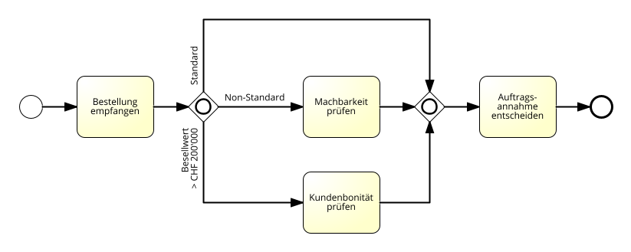
Gateways - Inklusive Verzweigung
Repräsentiert das logische ODER (OR)
Einer oder mehrere (bis alle) ausgehenden Pfade können durchlaufen werden
Für fachliche Modellierung geeignet, problematisch in der Umsetzung
«OR-Split»
«OR-Join»
Übungsfrage: Wie lässt sich dieser Prozess ohne „OR“ ausdrücken,
in dem ausschliesslich AND und XOR verwendet werden?
Notes:
Vom umgangssprachlichen Gebrauch her kann das exklusive Oder (XOR) als das übliche «entweder – oder» bezeichnet werden. D.h. nur eine Option wird gewählt. Das inklusive Oder (OR) lässt im Gegensatz dazu mehrere Optionen, also Ausgangspfade, gleichzeitig zu.
Inklusive ODER sind für Diskussionen in einer frühen Phase der Modellierung häufig ausreichend. Bei der detaillierten Modellierung und insbesondere bei der Implementierung ergeben sich manchmal Probleme. Die Regeln, wann nur ein Pfad und wann mehrere und welche durchlaufen werden sollen, müssen spätestens dann klar definiert werden.
Im Beispiel oben wird einerseits zwischen Standard- und Non-Standardbestellung unterschieden und andererseits gleichzeitig auch der Bestellbetrag ausgewertet. Ob dies grundsätzlich günstig ist, kann diskutiert werden, denn welche Auswirkung hat die Prüfung der Bonität schlussendlich? Auf alle Fälle würde bei einem grossen Non-Standard-Auftrag die Machbarkeit auch dann geprüft, wenn die Bonität nicht gegeben ist.

Slide 26
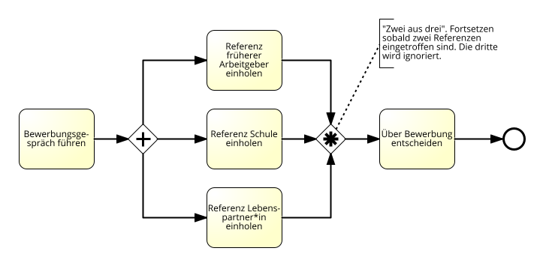
Anwendungsbeispiel «Komplexes Gateway»
Kombiniert verschiedene Gateways und besitzt implizite Semantik, die dokumentiert werden muss
    z.B. in Form eines assoziierten Artefaktes, eines Kommentares (auch «Diskriminator» genannt)
Kann in einigen Fällen, zusammen mit einer klar formulierten Regel, die Übersichtlichkeit des Modells verbessern
Sparsam verwenden…
Notes:
Ein komplexes Gateway kann beliebige Regeln umfassen, nach denen die eingehenden Marken verarbeitet werden. Insbesondere wird es häufig als zusammenführendes Gateway nach einem oder mehrerer „AND-Split(s)“ eingesetzt. So könnten z.B. mehrere Aktivitäten parallel durchlaufen werden, der Prozess wird aber fortgesetzt, wenn nur ein bestimmter Teil der Marken am komplexen Gateway eingetroffen ist. Die übrigen ankommenden Marken werden dann aus dem Prozess eliminiert.
Die Regeln, nach denen die Marken verarbeitet werden, sind oft in Form eines Kommentars („Annotation“) an das Gateway angeheftet. Wird ein solcher Prozess implementiert, müssen dann auch die Entscheidungsregeln explizit programmiert werden.
Komplexe Gateways werden sehr selten verwendet. Der Nachteil (vor allem in der intuitiven Lesbarkeit des Modelles), dass die Regel verbal formuliert wird, muss durch die dadurch entstehende Kompaktheit des Modelles mindestens aufgewogen werden.
Komplexe Gateways gehören eigentlich nicht in das reduzierte Set von BPMN

Slide 27
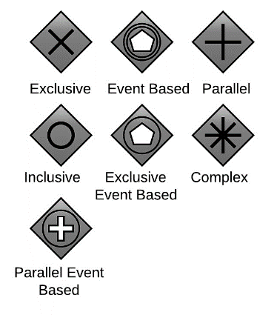
Gateways – Verzweigung und Zusammenführung
Gateways…
    …dienen zur Modellierung von Verzweigungen («Split»)
    … führen verschiedene Prozesspfade wieder zusammen («Join»)
Daneben gibt es noch das «komplexe Gateway», welches eine Kombination der o.a. originären Typen darstellt
=
Exklusives Gateway «XOR»
Paralleles Gateway «AND»
Bildquelle: https://en.wikipedia.org/wiki/File:BPMN_gateway_types.png; 16.2.2021
Inklusives Gateway «OR»
Komplexes Gateway

Slide 28


Gateways – Do‘s and Don‘ts…
Gateways stellen nur Logik dar,
keine Aktivität
Ein Gateway darf nicht gleichzeitig Zusammenführen und Verzweigen

Slide 29
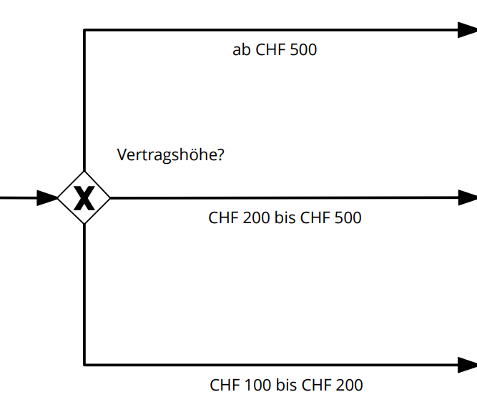
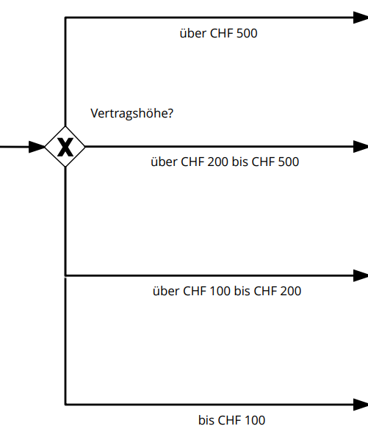
Gateways – Do‘s and Don‘ts…
Bei XOR
    Eine Bedingung muss wahr sein
    Nur eine Bedingung darf wahr sein
Anzahl der Ein- bzw. Ausgänge ist beliebig

Slide 30
Übung 3

Slide 31

Ereignisse
Bildquelle: adobe-stock: 51266672; James Thew; 16.2.2021)

Slide 32
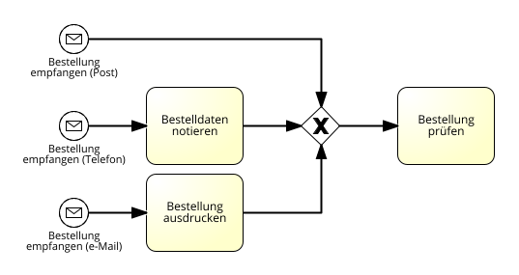
Start-Ereignis
Bestimmte Zustandsänderungen in der Prozessumgebung starten eine Prozessinstanz
Jedes Ereignis löst eine eigene Instanz aus
Beispiel: «Nachricht» aus Prozessumgebung empfangen
Startereignisse vom Typ «Nachricht»
Startereignis erzeugt «Token»
Notes:
Der Begriff ”Nachricht“ ist hierbei aber nicht auf Briefe, E-Mails oder Anrufe beschränkt. Prinzipiell ist in BPMN jeder Vorgang eine Nachricht, der sich auf einen spezifischen Adressaten bezieht und für diesen eine Information darstellt oder beinhaltet. In diesem Sinn kann z.B. auch die Lieferung von Waren eine «Nachricht» sein.

Slide 33
Ende-Ereignis
Ende-Ereignis «verschluckt» das ankommende «Token»
Prozessinstanz wird mit Erreichen des Ende-Ereignisses beendet, jedoch erst, wenn alle im Prozessverlauf erzeugten Token der Prozessinstanz von einem Ende-Ereignis verschluckt worden sind
Ende-Ereignis kann Nachricht an «Prozessumgebung» senden
Endereignis → gekennzeichnet durch einen Kreis mit fetter Umrandung,
«Verschluckt» ankommendes Token
Notes:
Das Endereignis stellt auch den Status des Prozesses am Ende dar. Daher macht es durchaus auch Sinn, mehrere Endereignisse zu modellieren, die unterschiedliche (z.B. positive und negative) Abläufe im Prozess kennzeichnen.

Slide 34
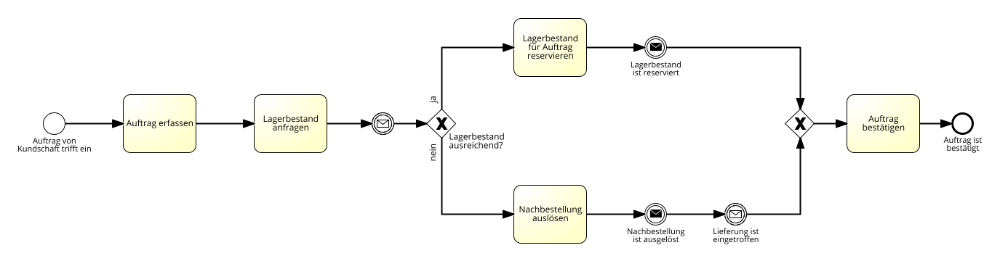
Sendende und empfangende Zwischen-Ereignisse
Sendend / auslösend / throwing
«To whom it may concern» Prozess «erzeugt» Ereignis, dass Lagerbestand reserviert ist, läuft weiter
Empfangend / eintretend / catching
Prozess wartet so lange, bis Ereignis eingetreten ist, d.h. der aktuelle Lagerbestand übermittelt wurde
Sendend / auslösend / throwing
«To whom it may concern» Prozess «erzeugt» Ereignis, dass Nachbestellung ausgelöst wurde, läuft weiter
Empfangend / eintretend / catching
Prozess wartet so lange, bis Ereignis eingetreten ist, d.h. die Lieferung eingetroffen ist
Notes:
Sendende und empfangende Zwischenereignisse werden vor allem zur Modellierung der Kollaboration zwischen zwei oder mehreren Prozessen benötigt → Später in diesem Lernblock

Slide 35
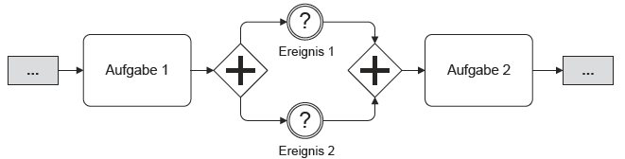
Modellierung von Zwischenereignissen
Mit dem AND-Gateway können wir auf mehrere Ereignisse gleichzeitig warten
Notes:
Obiges Prozessmuster splittet das Token im AND-Gateway in die beiden Zweige auf. Unabhängig davon, welches Ereignis zuerst eintritt, werden die Marken in den Zweigen jeweils nach dem Event weiter geleitet. Im AND-Join wird auf beide Marken gewartet, damit läuft der Prozess erst weiter, wenn beide Ereignisse eingetreten sind.

Slide 36



Sendende und empfangende Ereignisse
Startereignisse sind immer «empfangend»
    Registrieren das «Eintreten» eines Zustands
    Reagieren auf auslösendes Ereignis
Endereignisse sind «auslösend»
    Lösen z.B. einen nachfolgenden Prozess aus
Zwischenereignisse können sowohl «empfangend» als auch «auslösend» sein
    «empfangendes» Zwischenereignis: Prozess wartet so lange vor dem Ereignis, bis es (von aussen gesteuert) eingetreten ist
    «auslösendes» Zwischenereignis: Prozess löst Ereignis aus, hält aber nicht an
Alle Ereignisse werden durch passende Beschriftung eindeutig beschrieben
Ereignisse haben keine Zeitdauer
Notes:
Bei der Modellierung von Ereignissen sind zwei Aspekte relevant: Der Auslöser des Ereignisses und seine Auswirkungen auf den Prozess.
Empfangende (catching) und auslösende (throwing) Ereignisse haben unterschiedlichen Einfluss auf den Fortgang des Prozesses.
Empfangend unterbricht, bis das Event, das von der Prozessumgebung «erzeugt» wird (also von aussen kommt), eingetreten ist.
Auslösend versendet beispielsweise die Nachricht, der Prozessfluss wird anschliessend fortgesetzt.
Empfangende Ereignisse beeinflussen den Prozessverlauf und müssen daher immer modelliert werden. Denn an dieser Stelle wird der Prozess angehalten und erst fortgesetzt, wenn das entsprechende Ereignis eingetreten ist.
Ausgelöste Ereignisse werden vom betrachteten Prozess selbst ausgelöst, sie sind daher Zwischenereignisse, die zur besseren Verständlichkeit modelliert werden.

Slide 37
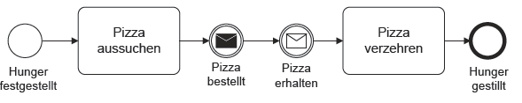
Nachrichtenereignis
Nachrichtenereignisse empfangen oder senden „Nachrichten“
Nachrichten sind „Signale“ für bestimmte, vorher bekannte Empfänger
Pizza bestellen und erhalten, modelliert mit Hilfe von Nachrichtenereignissen
Quelle: Freund, J.; Rücker, B.: Praxishandbuch BPMN 2.0. Hanser (2010)
Notes:
Die meisten Prozesse erfordern früher oder später in irgendeiner Weise eine Kommunikation. Diese wird in BPMN mithilfe des Nachrichtenereignisses modelliert.
Der Begriff „Nachricht“ ist aber – wie oben schon erwähnt – nicht auf Briefe, E-Mails oder Anrufe beschränkt.
Prinzipiell ist in BPMN jeder Vorgang eine Nachricht, der sich auf einen spezifischen Adressaten bezieht und für diesen entweder eine Information darstellt oder enthält.

Slide 38
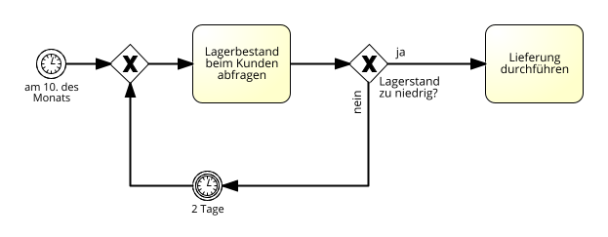
Zeitereignis – Zeitpunkte und Zeitspannen
Zeitereignisse können
  Prozesse auslösen (einmalig oder periodisch)
  Prozesse für eine definierte Zeit unterbrechen
Zeitpunkt (periodisch)
Zeitspanne
Notes:
Aber: Ein Zeitereignis kann niemals durch einen Prozess ausgelöst werden…
Simples Beispiel für Vendor Managed Inventory (VMI). Der Prozess wird jeden 10. des Monats gestartet. Wenn nicht geliefert werden muss, so wird zwei Tage gewartet, dann erneut angefragt. Erst wenn geliefert wurde ist der Prozess fertig, startet aber am 10. des Folgemonats wieder.
Nebenbemerkung: Ob der Prozess so wie er modelliert ist, sinnvoll ist, kann diskutiert werden. ☺

Slide 39

Bedingtes Ereignis
Als Startereignis
  Ein Prozess wird gestartet, sobald eine bestimmte Bedingung erfüllt ist
Als Zwischenereignis
    Symbolisiert es eine den Prozess betreffende Bedingung, die selbst aber unabhängig vom Prozess eintreten kann.
Pizza-Backen mit Angabe, wie lange die Pizza im Ofen bleiben soll
Quelle: Freund, J.; Rücker, B.: Praxishandbuch BPMN 2.0. Hanser (2010)
Notes:
Mitunter soll ein Prozess nur gestartet oder fortgesetzt werden, wenn eine bestimmte Bedingung eingetreten ist. Nun kann aber alles Mögliche eine Bedingung sein. Der springende Punkt ist, dass diese Bedingung jedoch völlig unabhängig vom Prozess erfüllt wurde, also außerhalb seines Einflussbereiches. Deshalb ist die Bedingung neben dem Zeitereignis der einzige Ereignistyp, der nur als eintretendes (catching) Ereignis existiert. Eine Bedingung im Sinne dieses Ereignisses kann also nicht durch den Prozess ausgelöst werden.

Slide 40

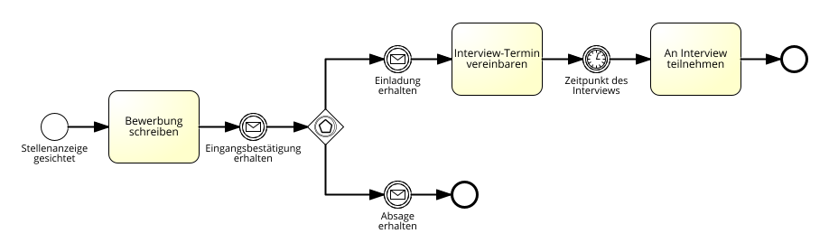
Ereignisbasiertes exklusives Gateway
(Gateway + Ereignisse)-Kombination = Ereignisbasierte Entscheidung
Entscheidung aufgrund «von aussen» eintretender Ereignisse:
  Tritt eines der dem Gateway nachfolgenden Ereignisse ein, wird der Prozess mit diesem Pfad fortgesetzt.
  Die anderen Pfade werden ignoriert →XOR-Logik
Nur empfangende Ereignisse erlaubt
Ereignisbasiertes exklusives (XOR-)Gateway
Notes:
Beim datenbasierten Gateway geht BPMN davon aus, dass alle während der Laufzeit erzeugten Informationen an jedem Ort des Prozesses so lange zur Verfügung stehen, wie sich noch Token im Prozess befinden. Wenn also z.B. eine Prüfung auf Kundenbonität im Prozess bereits erfolgt ist und wird das Ergebnis der Prüfung an späterer Stelle im Prozess noch einmal benötigt, so muss die Bonitätsprüfung dann nicht noch einmal durchgeführt werden.
Wie kann aber der Sachverhalt modelliert werden, wenn der Prozess auf eine Information warten muss, die von extern kommt? Dazu kann man z.B. die ereignisbasierten Gateways verwenden.
Im Gegensatz zum datenbasierten XOR-Split wartet beim ereignisbasierten exklusiven Gateway das Token beim Event-Gateway darauf, dass eines der nachfolgend modellierten Ereignisse eintritt. Sobald dies geschieht, wird das Token den entsprechenden Pfad nehmen. Falls danach noch andere der modellierten Ereignisse eintreten, werden diese ignoriert. Das Gateway verhält sich also wie ein XOR-Split, die Entscheidung, welchen Weg das Token durch den Prozess nimmt, wird durch das zuerst eintretende Ereignis bestimmt.
Die Zusammenführung der Prozesszweige erfolgt über ein gewöhnliches exklusives Oder-Gateway.

Slide 41
Ereignistypen in BPMN 2.0 (reduziertes Set)
Notes:
Eintretende Ereignisse = nicht ausgefüllt
Ausgelöste Ereignisse = ausgefüllt
Einfache Linie = Start-Ereignis
Doppelte Linie = Zwischen-Ereignis
Dicke Linie = End-Ereignis
Normale Linie = unterbrechend
Gestrichelte Linie = nicht unterbrechend
Zwischenergebnisse können auch einer Aktivität angeheftet sein (keine Unterscheidung in der Grundsymbolik). In diesem Fall wird eine begonnene Aktivität unterbrochen oder ein parallel eine weitere Aktivität ausgelöst, wenn das Ereignis während der Aktivität eintritt.

Slide 42
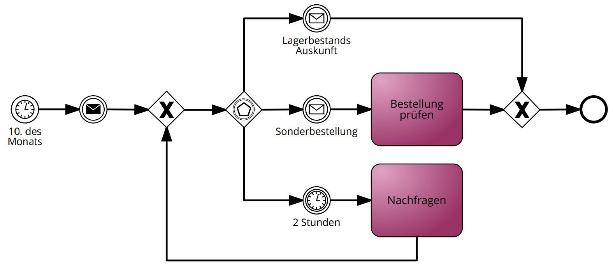
Übung 5
Beschreibe die Semantik des abgebildeten Prozesses mit eigenen Worten
Notes:
Der Prozess wird immer am 10. Tag des Monats gestartet. Was ist, wenn das kein Arbeitstag ist?
Des Weiteren fällt auf, dass das auslösende Nachrichten-Ereignis nach dem Startereignis nicht beschriftet ist. Damit ist völlig unklar auf welches Event gewartet ist bzw. welche Art und Inhalt von Information dort empfangen wird.
Ereignisbasiertes Gateway:
Wenn die Lagerbestandsauskunft als erstes eintritt, sind wir offensichtlich zufrieden und er Prozess endet. Was also am 10. des Monats gemacht wird, bleibt unklar.
Wenn eine Sonderbestellung eintrifft (anstelle der Lagerbestandsauskunft), wird diese überprüft und der Prozess endet.
Wenn keine der beiden Nachrichten erhalten werden, dann wird nach 2 Stunden (nach dem Eintreffen des nicht beschriebenen Ereignisses) nachgefragt. Hier fällt noch auf, dass die Konvention „Objekt Verb“ für die Beschriftung von Aktivitäten nicht eingehalten wurde.

Slide 43

Übung 4 und 6

Slide 44

Nachrichtenfluss

Slide 45
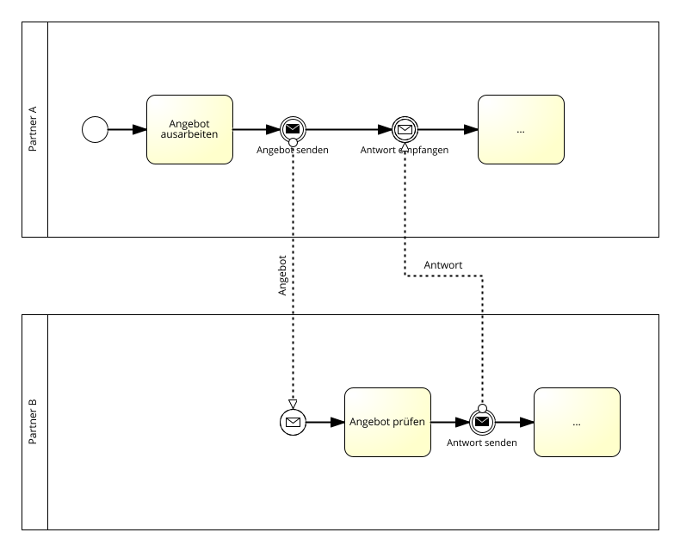
Nachrichtenfluss
Der Nachrichtenfluss symbolisiert den Nachrichtenaustausch zwischen zwei Partnern
Gerichteter, gestrichelter Pfeil als Symbol
Dient ausschliesslich der
Kollaboration zwischen zwei
Prozessen (= Pools)
Die Nachricht repräsentiert den
Inhalt einer Kommunikation
  BPMN 2.0 & Style Guide:
  Beschriftung des Nachrichtenflusses
Notes:
Der Nachrichtenfluss wird als gestrichelter Pfeil repräsentiert, welcher die Richtung des Nachrichtenflusses angibt. Der Anfang des Nachrichtenflusses wird durch einen kleinen Kreis symbolisiert.
Nachrichtenflüsse werden ausschliesslich zur Modellierung der Kollaboration zwischen zwei Prozessen (= Pools) verwendet. → Niemals innerhalb eines Pools verwenden! Innerhalb eines Pools gibt es nur Sequenzflüsse, über Poolgrenzen hinweg nur Nachrichtenflüsse.
Die Nachricht repräsentiert den Inhalt der Kommunikation, aber keinen Status (z.B. Antrag, aber nicht Antrag abgelehnt).

Slide 46
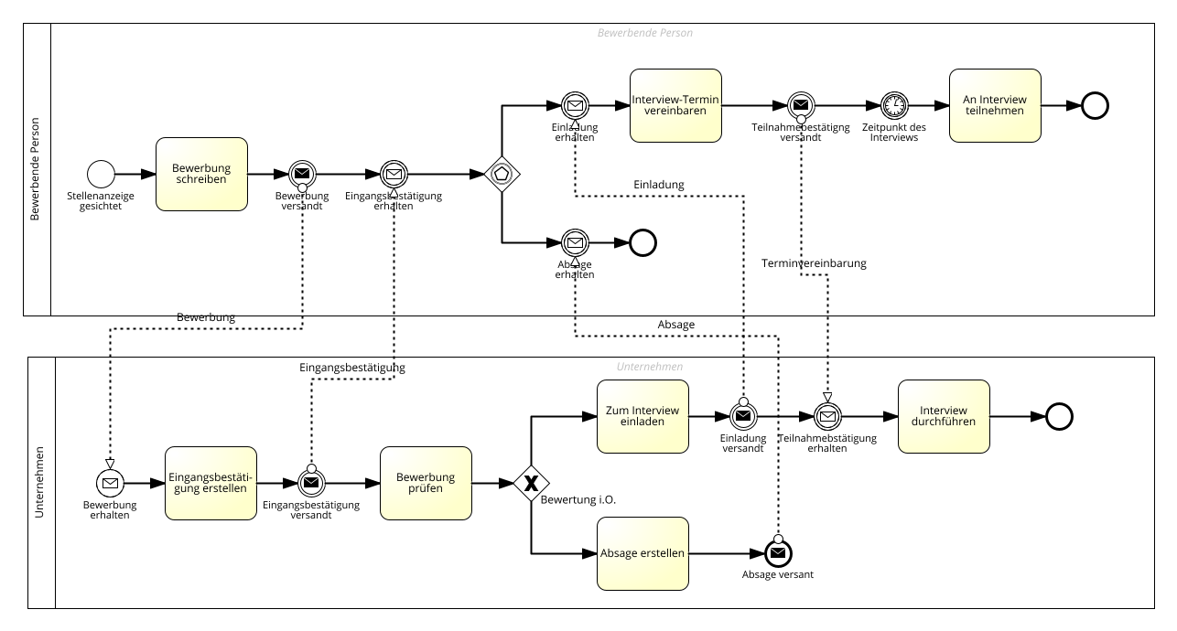
Beispiel: Kollaboration mit Nachrichten- und Zeitereignissen
Notes:
Die Modellierung von Zwischenereignissen ist insb. bei der Abbildung von Kollaborationen zwischen Prozessen bedeutsam.
So ist nun auch ein wesentlicher Grund klar, warum BPMN 2.0 zwischen eintretenden und auslösenden Events unterscheidet.
Ereignisse können offenbar direkt auf einem Ereignis folgen.
In dem Beispiel findet sich auch ein ereignisbasiertes Gateway…

Slide 47
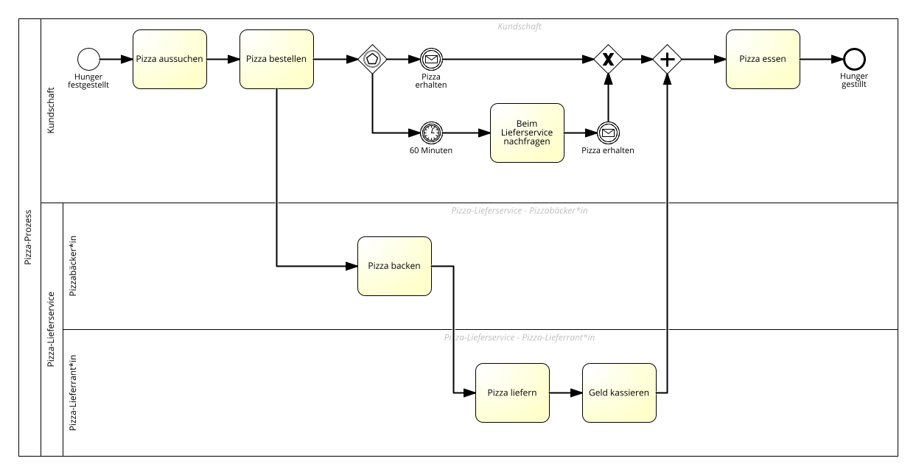
Übung Pool und Lanes (1/2)
Gegeben sind zwei Prozessdarstellungen (s.u. und folgende Folie). Welches ist die schlechte, welches die «gute» Lösung? Warum?
Quelle: Eigene Darstellung in Anlehnung an Freund, Jakob; Rücker, Bernd (2012)
Notes:
Diese Darstellung ist nicht korrekt, da wir auf den Ablauf / den Prozess beim Lieferanten keinen Einfluss haben.

Slide 48
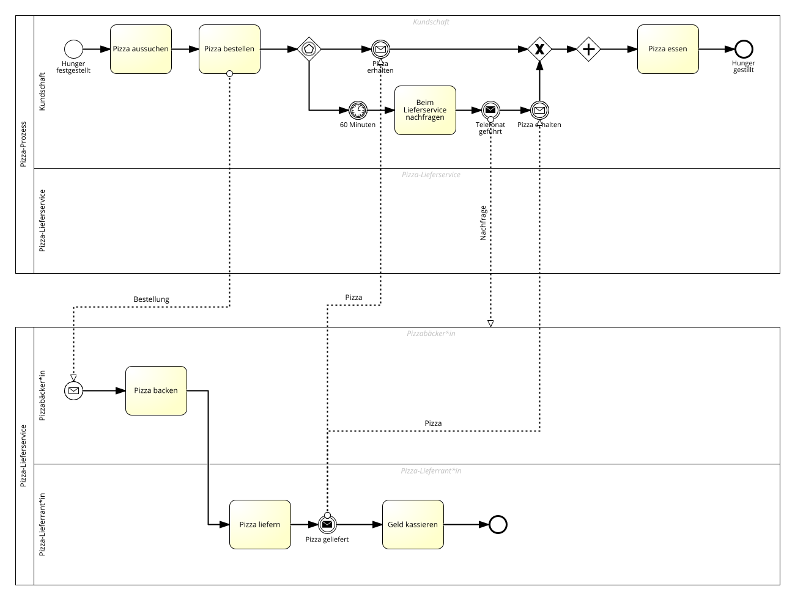
Übung Pool und Lanes (2/2)
Gegeben sind zwei Prozessdarstellungen (s.u. und vorhergehende Folie). Welches ist die schlechte, welches die «gute» Lösung? Warum?
Quelle: Eigene Darstellung in Anlehnung an Freund, Jakob; Rücker, Bernd (2012)
Notes:
Hier sieht man die Kommunikation zwischen zwei unabhängigen Prozessen = zwei Pools. Nachrichten, die von einem Pool an den anderen gesendet werden, steuern dabei den Ablauf des jeweiligen Prozesspartners.
Kritischer Punkt:
Die Nachricht von der Aktivität „Beim Pizzadienst nachfragen“ hat keine geeignete „Gegenstelle“ im Pool des Lieferanten. Daher endet sie an der Poolgrenze und es bleibt völlig unklar, was dann passiert. Dies ist übrigens auch ein klares Indiz dafür, dass wir eigentlich den Prozess auf der Lieferantenseite nicht (genau genug) kennen und daher nicht modellieren sollten. Dieses Problem wird durch die „Black Box“-Darstellung von Pools gelöst – siehe unten.
Unabhängig von dieser Unklarheit geht jedoch unser Prozess bedingungslos weiter und wir nehmen an, dass dann die Pizza geliefert wird.

Slide 49
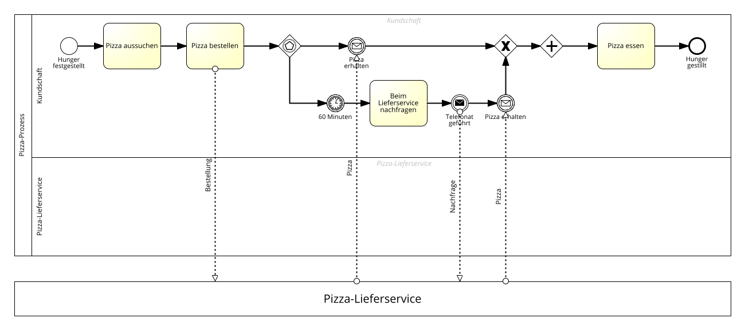
Kollaboration mit «zugeklappten» Pool
„Black-Box“ Darstellung. Wird verwendet, wenn vor allem der Kollaborationsaspekt modelliert werden soll, das interne Verhalten des Prozesses jedoch unwichtig ist.
Notes:
Die «zugeklappten» Pools werden auch als «Black Box-Pools» bezeichnet. Das Verhalten des darin enthaltenen Prozesses ist für den Modellierungszweck nicht relevant und fast immer auch nicht genau genug bekannt. Es sollen nur die Kollaborationsbeziehungen («Wie arbeitet unser Prozess mit dem anderen Prozess zusammen?») von und zu unserem modellierten Prozess dargestellt werden.
Die zeitliche Reihenfolge der Kollaboration lässt sich mit dieser Darstellung grob aus der Anordnung der Nachrichtenflüsse von links nach rechts entnehmen. Dabei ist aber zu beachten, dass bei einer konkreten auszuführenden Prozessinstanz nicht unbedingt immer alle Nachrichtenflüsse auch tatsächlich ausgelöst werden. So könnte es im obigen Beispiel eher der Normalfall sein, dass keine Nachfragen gemacht werden. Abgebildet wird so also nur die zeitliche Abfolge aller potenziell möglichen Nachrichtenflüssen. Bedingungen und Wiederholungen von Nachrichtenflüssen sind nicht sichtbar.

Slide 50
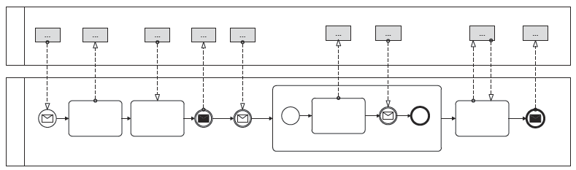
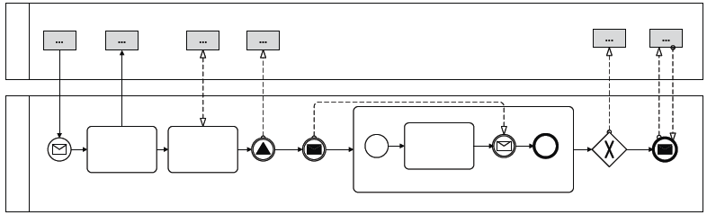
Nachrichtenfluss
Erlaubte Konstrukte
Verbotene Konstrukte
Notes:
Wenn mit Pools und Nachrichtenflüssen gearbeitet wird, dürfen folgende Dinge modelliert werden:
Eingetretene Nachrichtenereignisse, in die Nachrichtenflüsse hineinlaufen
Ausgelöste Nachrichtenereignisse, aus denen Nachrichtenflüsse herauslaufen
Aufgaben, in die Nachrichtenflüsse hinein- oder aus denen sie herauslaufen (siehe auch später)
Aufgaben, in die Nachrichtenflüsse hinein- und aus denen sie herauslaufen (siehe auch später)
(Aufgeklappte) Teilprozesse, in die Nachrichtenflüsse hinein- bzw. aus denen sie herauslaufen
Die folgenden Konstrukte verstossen gegen die BPMN-Spezifikation und können daher nicht verwendet werden:
Sequenzflüsse, die Pool-Grenzen überschreiten
Nachrichtenflüsse, die Pool-Grenzen nicht überschreiten
Ereignisse mit Nachrichtenflüssen, die nicht vom Typ ”Nachricht“ sind
Ereignisse, in die Nachrichtenflüsse hinein- und aus denen sie herauslaufen
Nachrichtenflüsse mit Pfeilspitzen am Anfang und Ende
Gateways mit Nachrichtenflüssen

Slide 51

Übung 7

Slide 52

Unterprozesse (Sub-processes)
Bildquelle: adobe-stock: 241515254; dragonstock

Slide 53
Unterprozesse (Sub Process)
Arbeitsschritte «Elementar»-Aktivitäten: Tasks →
nicht weiter unterteilbar
BPMN-Aktivitäten
sind
Unterprozesse →
repräsentieren einen detaillierten Ablauf (Prozessmodell)
+
Notes:
BPMN-Modelle können zwei Arten von Aktivitäten enthalten:
Arbeitsschritte oder «Elementar»-Aktivitäten
Nicht weiter unterteilte Aktivitäten
Unterprozesse:
Repräsentieren in einem Prozessmodell selbst wieder einen detaillierten Ablauf
Sind durch das Plus-Symbol («+») in einem Rechteck unten in der Mitte gekennzeichnet.

Slide 54
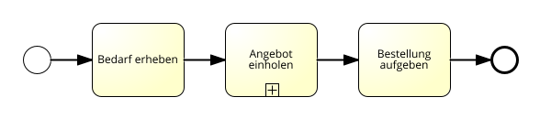
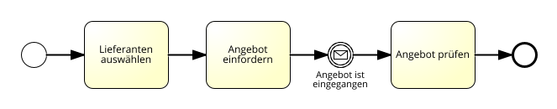
Unterprozess: Ein einfaches Beispiel (Sequenz)
Angebot einholen
Notes:
Während der Abarbeitung des Unterprozesses werden Daten erzeugt, die dann aber auch im übergeordneten Prozess bzw. in den jeweils aufrufenden Prozessen zur Verfügung stehen und verwendet bzw. ausgewertet werden können. Prinzipiell wird bei BPMN davon ausgegangen, dass innerhalb eines Prozesses alle im Prozessverlauf erzeugten Daten überall und während der gesamten Laufzeit einer Instanz verfügbar sind. Dies gilt dann natürlich auch für die eingebetteten Sub-Prozesse.
Ein Unterprozess muss ein untypisiertes Startereignis (= Startereignisse ohne Typ und Bezeichnung), darf aber nicht mehrere davon haben. Ansonsten wäre unklar, an welcher Stelle bzw. mit welchem Startereignis und unter welchen Bedingungen der Unterprozess beginnen soll.

Slide 55
Unterprozesse (Sub-Process)
Unterprozesse können selbst wieder Unterprozesse enthalten
Mit dem Konstrukt Unterprozess können
    komplexe Prozesse in Teilprozesse unterteilt werden
      diese Teilprozesse haben denselben Detaillierungsgrad, befinden sich also auf derselben Abstraktionsstufe
    Prozesshierarchien (→ Prozessarchitektur) gestaltet werden
      Die Sub-Prozesse haben einen höheren Detaillierungsgrad als das übergeordnete («rufende») Prozessmodell
    Prozess «gekapselt» werden, um diese in verschiedenen Kontexten wieder zu verwenden

Slide 56
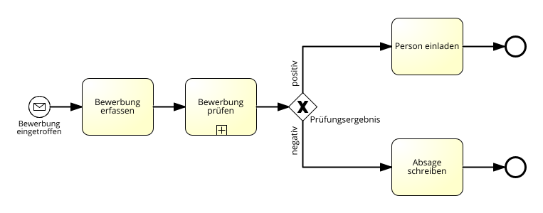
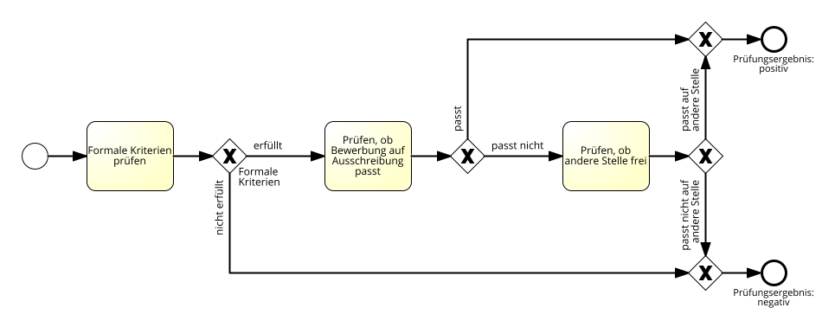
Unterprozess mit mehreren End-Ereignissen
Bewerbung prüfen
Notes:
Im vorliegenden Beispiel ist es unerheblich welches der beiden Ereignisse erreicht wird. Nach Beendigung des Unterprozesses wird das «Token» wieder zurück an den aufrufenden Prozess gegeben, wo es mit der nächsten auf den Aufruf folgenden Aktion fortfährt.
Aufgepasst: In BPMN wird nicht gefordert, dass es einen Zusammenhang zwischen den verschiedenen Endereignissen innerhalb des Unterprozesses und den Bedingungen an der Entscheidung im übergeordneten Prozess gibt. Die logische Konsistenz muss von den Modellierenden sichergestellt werden.
Grundsätzlich wird auf jedem aus dem Unterprozess ausgehenden Sequenzfluss ein Token an den aufrufenden Prozess ausgegeben.

Slide 57
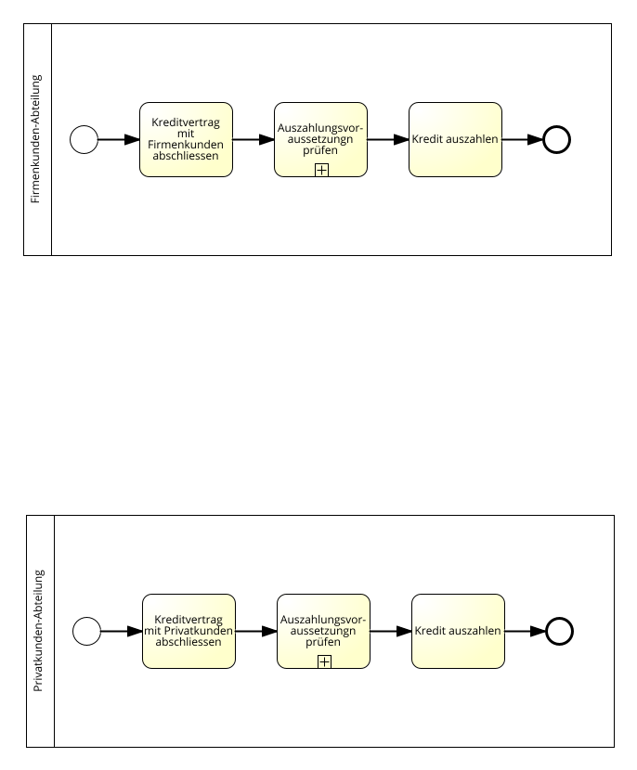
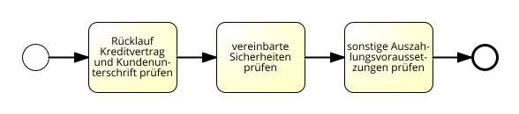
Globaler/wiederverwendbarer Unterprozess
Notes:
Analog zu Funktionen in Programmiersprachen können auch Sub-Prozesse als global definiert werden. Bei diesen muss dann allerdings sicher gestellt werden, dass sie «kontextfrei» modelliert sind, d.h. nicht von einem spezifischen Zustand eines bestimmten aufrufenden Oberprozesses abhängig sind.

Slide 58

Übungen 8 & 9

Slide 59

Qualitätskriterien
Bildquelle: stock-adobe: 193929712; Sashkin

Slide 60
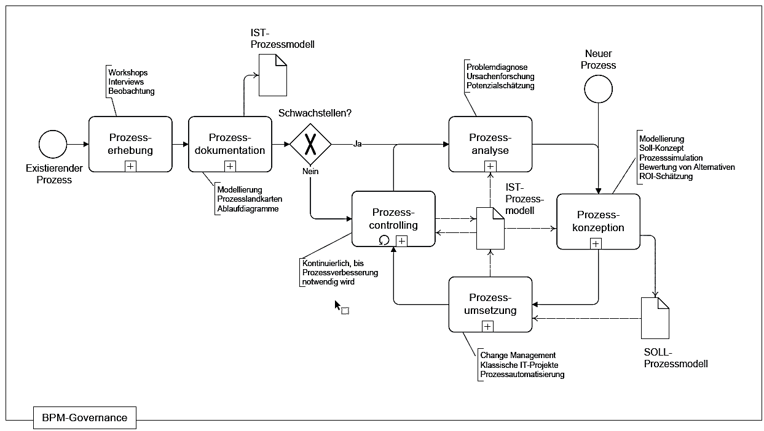
Geschäftsprozesse managen
Quelle: Freund, J. & Rücker, B. (2010). Praxisbuch BPMN 2.0 (2. Aufl.). München [u.a.]: Hanser.
Notes:
Die englische Bezeichnung ”Business Process Management“ oder BPM wird synonym verwendet für Geschäftsprozessmanagement oder auch einfach Prozessmanagement. Als Prozess wird eine Reihe von festgelegten Tätigkeiten (Aktivitäten, Aufgaben) definiert, die von Menschen oder Maschinen ausgeführt werden, um ein oder mehrere Ziele zu erreichen. Letztlich geht es darum, einen Kundennutzen zu schaffen und damit auch für das Unternehmen Wert zu generieren.
Business Process Management (BPM) ist ein systematischer Ansatz, um sowohl automatisierte als auch nicht-automatisierte Prozesse zu erfassen, zu gestalten, auszuführen, zu dokumentieren, zu messen, zu überwachen und zu steuern und damit nachhaltig die mit der Unternehmensstrategie abgestimmten Ziele zu erreichen. BPM umfasst die bewusste und zunehmend IT-unterstützte Bestimmung, Verbesserung, Innovation und Erhaltung von End-to-end-Prozessen.
(Quelle: EUROPEAN ASSOCIATION OF BPM: Common Body of Knowledge for BPM. Schmidt (Götz), Wettenberg, 2009. zitiert in Freund, J. & Rücker, B. (2010). Praxisbuch BPMN 2.0 (2. Aufl.). München [u.a.]: Hanser)

Slide 61
Qualitätsprüfung von BPMN-Diagrammen
Sind Aktivitäten zutreffend benannt?
Ist der Kontext klar (Pools, Nachrichtenaustausch)
Ist die Prozesslogik aus dem Diagramm ersichtlich
Ist der Abstraktionsgrad konsistent (Hierarchisierung der Prozesse)
Ist die Syntax korrekt
Wurde (nur) der „Schönwetterflug“ dargestellt
Werden standardisierte Prozessmuster verwendet
Notes:
Schrittweise zum besseren Prozessmodell

Slide 62

BPMN – Erweiterter Symbolsatz
Bildquelle: https://images.squarespace-cdn.com/content/v1/5bd0d577755be21b6c237d35/1618940552147-E8SW3LZ20SO0VIOTAU5A/lord_of_the_rings_extended_vs_theatrical_header.jpg; besucht: 3.8.23

Slide 63
Lernziele
Das vollständige Symbol-Set der BPMN für die fachliche Modellierung kennen und einsetzen können
Einen gegebenen Sachverhalt als fachliches BPMN–Diagramm mit dem vollständigen Symbol-Set modellieren können
Vor- und Nachteile des Modellierens mit eingeschränkten und vollständigem Symbol-Set situativ gegeneinander abschätzen können

Slide 64
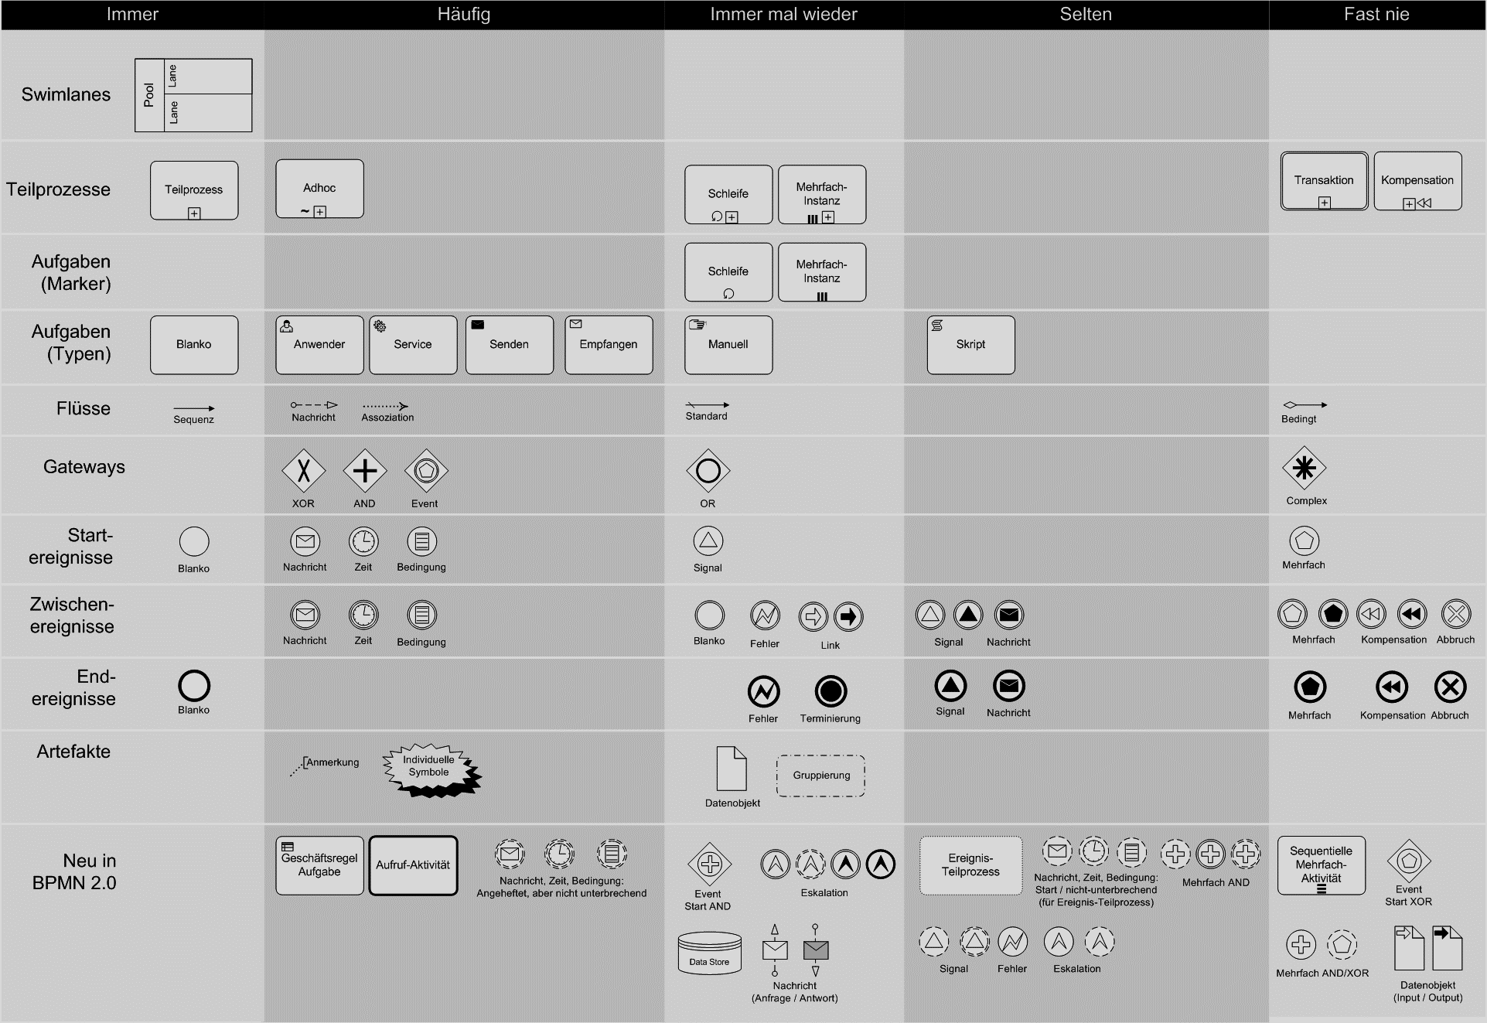
Kurze Wiederholung
✓
✓
✓
✓
✓
✓
✓
✓
✓
(✓)
✓
✓
✓
(✓)
Quelle: Freund, J.; Rücker, B.: Praxishandbuch BPMN 2.0, Hanser (2012)
✓
✓
(✓)
✓
✓
✓
Notes:
WKD = Wertschöpfungskettendiagramm

Slide 65

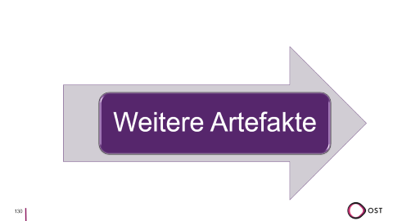
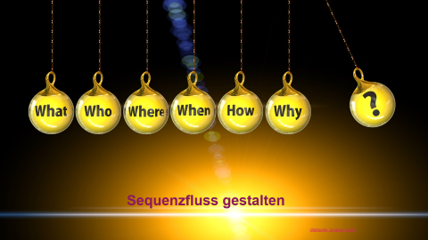









Inhaltsverzeichnis – Erweiterter Symbolsatz

Slide 66
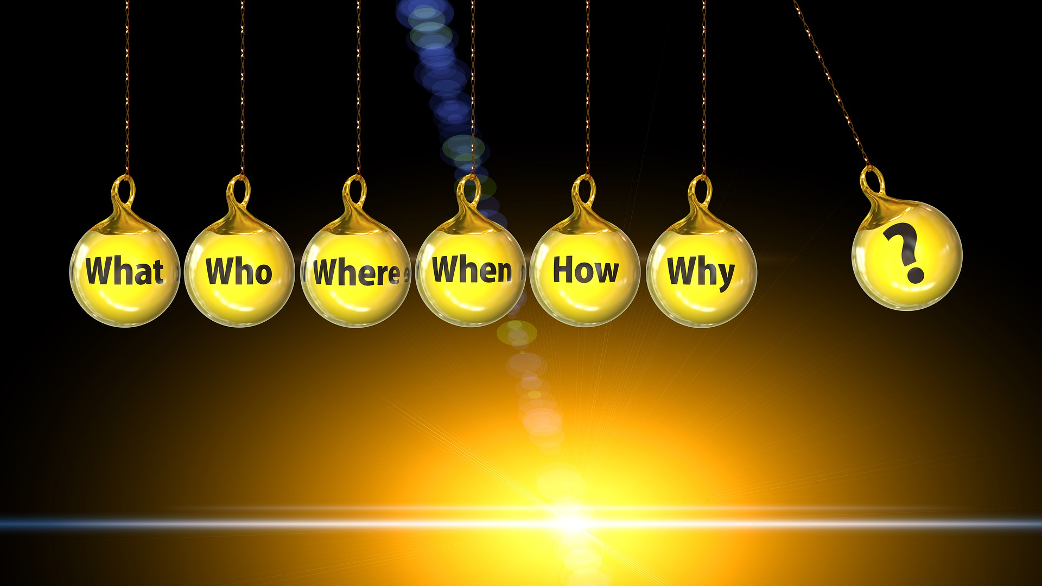
Sequenzfluss gestalten
Bildquelle: pixabay; geralt

Slide 67
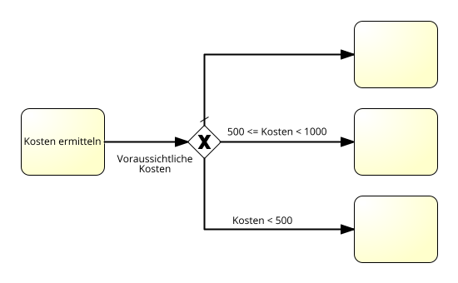
XOR- und OR-Gateways – Standardfluss
Standardfluss
    Standardfluss bei XOR und OR-Operatoren
    Wird durchgeführt, wenn alle anderen Bedingungen nicht erfüllt sind
    Gekennzeichnet durch einen Querbalken
Notes:
Hinweis:
Die Bezeichnung „Standardfluss“ könnte insbesondere beim OR-Gateway auch falsch als „immer ausgewählt“ also „auf jeden Fall“, eben standardmässig, interpretiert werden. → "SONST"
Richtig ist, dass der Standardfluss dann gewählt wird, wenn keine andere Option richtig ist. Programmierer würden es eventuell auch als default-Option (siehe z.B. Programmiersprache C: switch-case-default) bezeichnen.

Slide 68
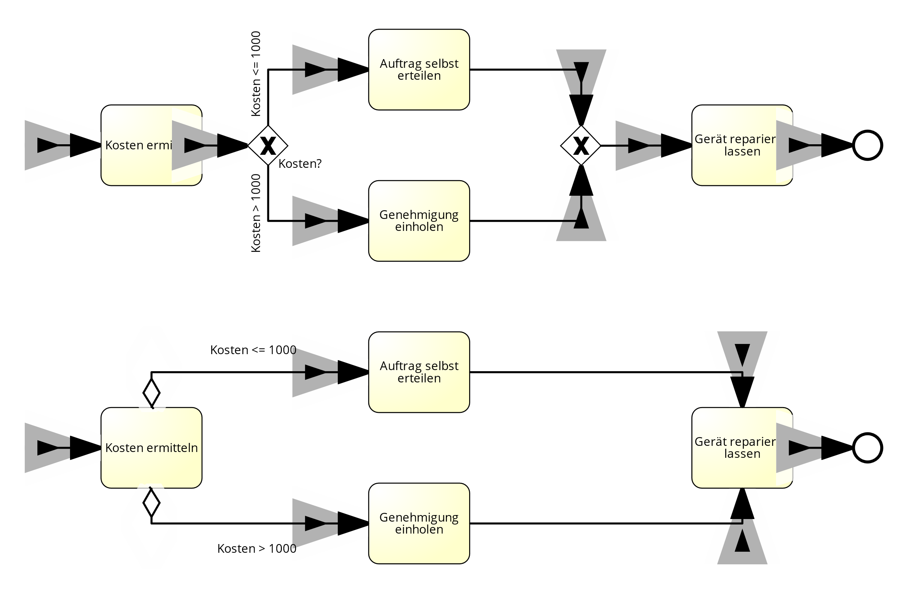
Prozessmodellierung ohne Gateways: Exklusives Gateway
Mit XOR-Gateway:
Quelle: in Anlehnung an Göpfert, J.; Lindenbach, H.: Geschäftsprozessmodellierung mit der BPMN 2.0. Oldenbourg (2012)
Anstelle eines XOR-Gateways können bedingte Flüsse verwendet werden.
Zusammenführung ohne XOR-Gateway
Notes:
Bei der Modellierung ohne Gateways handelt es sich nur um eine andere grafische Darstellungsform. Die Sequenzflüsse gehen direkt in die Aktivitäten hinein bzw. führen aus ihnen heraus. Ersetzt werden können dabei XOR, AND und OR-Gateways.
Welche Notation man verwendet, ob mit oder ohne explizite Gateway-Modellierung, ist letztendlich eine subjektive Entscheidung. Auf der Ebene der fachlichen Modellierung wird die explizite Modellierung aus Gründen der Modellierungsqualität und Übersichtlichkeit empfohlen. Aber wie auch immer:
Wichtig ist vor allem, dass man in einem Prozessmodell nicht beide Notationsarten mischt, sondern sich für eine Variante entscheidet und diese dann auch konsequent einhält. Die Modellierungskonventionen sollten entsprechende Spezifikationen enthalten.
Für XOR-Verzweigungen muss der/die Modellierende sicherstellen, dass
Mindestens eine Bedingung wahr ist (auch beim XOR Gate), sonst steckt das Token in einer Sackgasse
Nur eine Bedingung in einem Fall wahr sein kann, sonst modelliert man kein XOR sondern ein OR-Gateway (das ist auch möglich, aber eventuell nicht gewünscht)

Slide 69
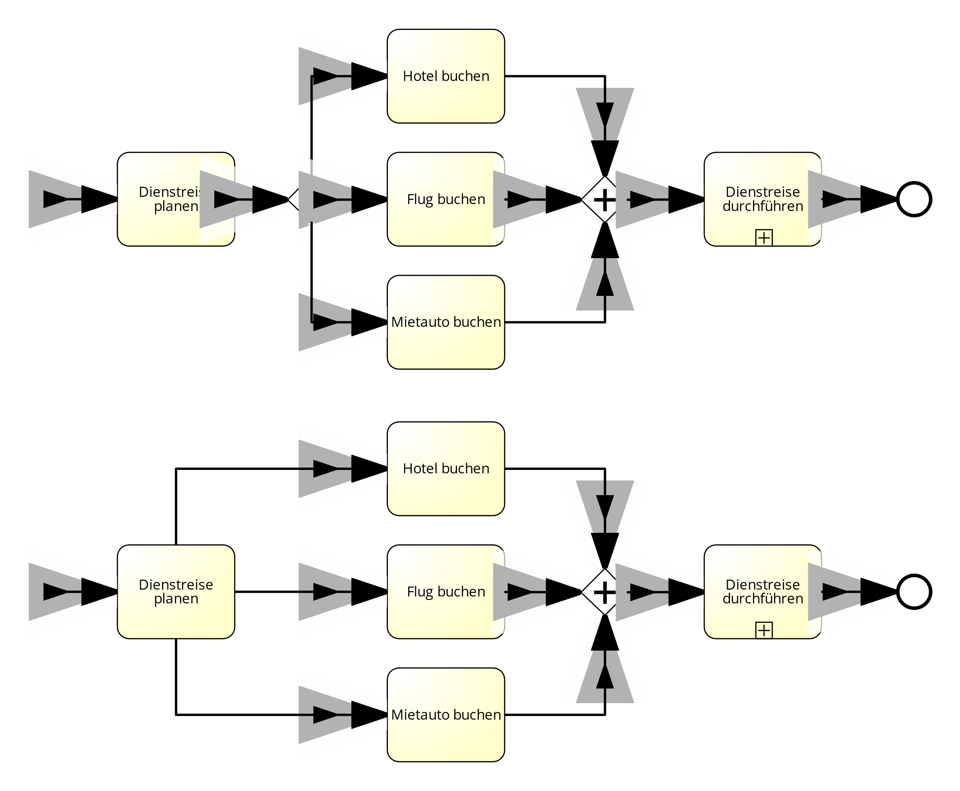
Prozessmodellierung ohne Gateways: AND-Gateway
Mit AND-Gateway:
Anstelle eines AND-Gateways können unbedingte Flüsse verwendet werden.
Notes:
Es verlassen bedingungslos so viele Marken die Aufgabe wie Sequenzflüsse vorhanden sind.
Zum Vereinigen muss zwingend ein AND-Gateway modelliert werden, um die Marken wieder zu vereinigen.
Also: Ganz ohne Gateways geht es also doch nicht…

Slide 70
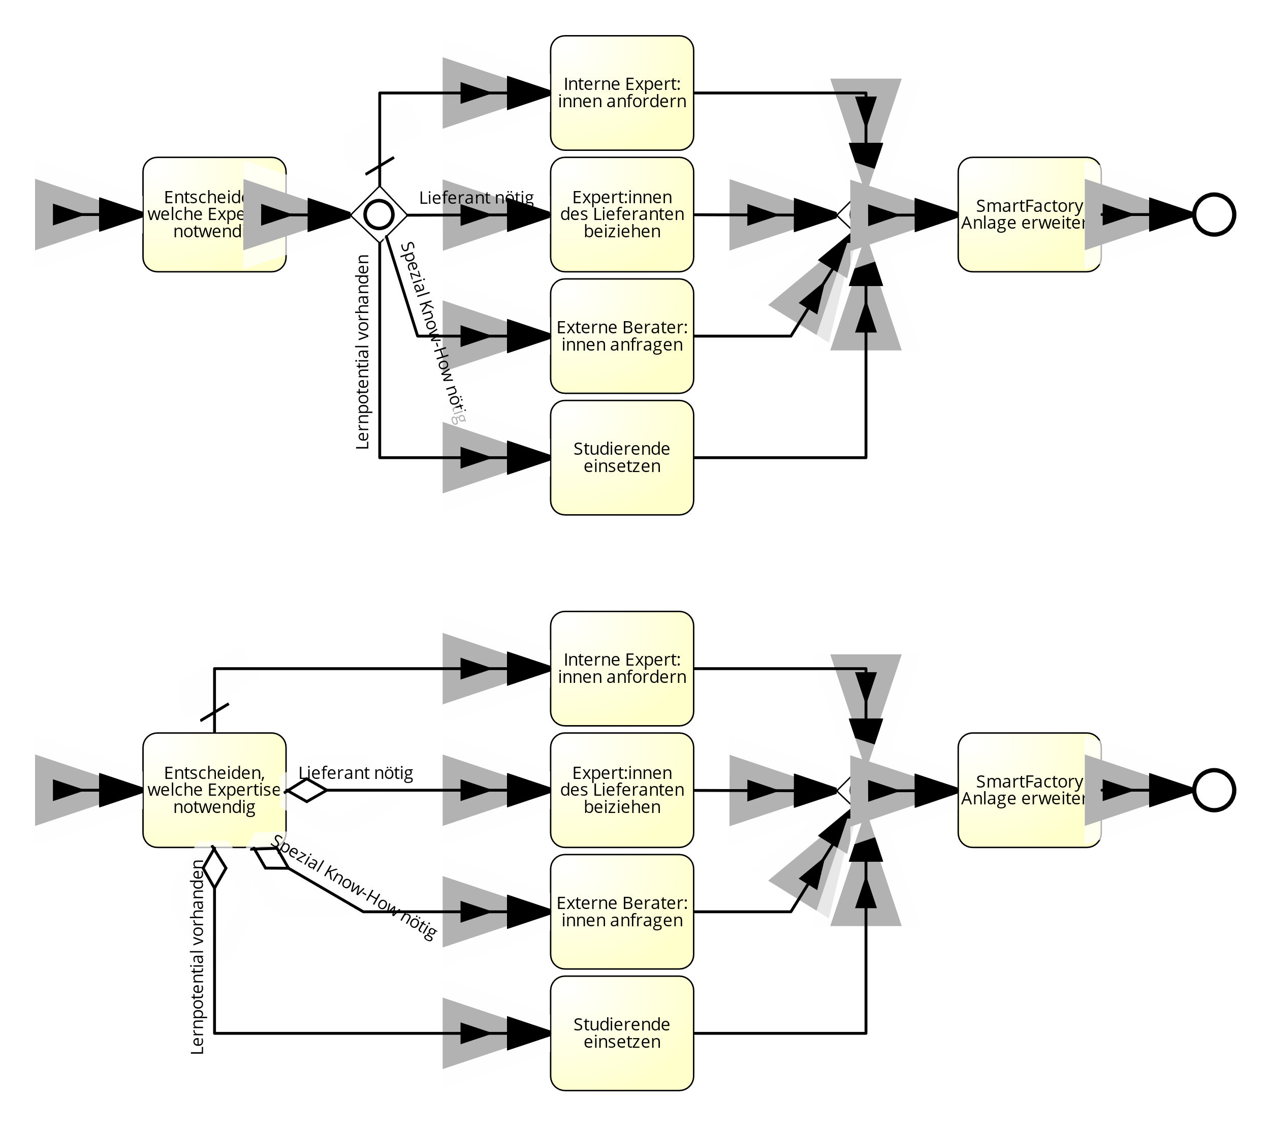
Prozessmodellierung ohne Gateways: OR-Gateway
Notes:
Wenigstens einer der von der Entscheidungs-aktivität ausgehenden Pfade muss durchlaufen werden.
Zum Vereinigen muss zwingend ein OR-Gateway modelliert werden.
Die hier und oben dargestellten Varianten führen zu asymmetrischen Darstellungen, denn einerseits werden unterschiedliche Prozesszweige ohne AND- oder OR-Join geöffnet, die ihrerseits aber wieder durch ein explizit zu modellierendes Gateway zusammengeführt werden müssen. Diese Asymmetrie macht es in grösseren Prozessmodellen häufig schwierig, Modellierungsfehler zu erkennen. Es muss schon genau darauf geachtet werden, dass hier erkannt wird, dass mehrere Flüsse (inklusives OR) aktiv werden können.

Slide 71


Prozessmodellierung ohne Gateways
Wie würde das mit Gateways aussehen ?
Quelle: Allweyer , Thomas (2009): BPMN 2.0 - Business Process Model and Notation: Einführung in den Standard für die Geschäftsprozessmodellierung

Slide 72



Arten von Sequenzflüsse – Übersicht
Der Sequenzfluss definiert die Prozessabfolge
Der Standardfluss wird durchlaufen, wenn alle anderen Bedingungen nicht zutreffen
Der bedingte Fluss enthält die Bedingung, die zutreffen muss, damit der Pfad durchlaufen wird

Slide 73
Prozessmodellierung ohne Gateways
Vorteil?
Diagramme werden kompakter.
Nachteil?
Bedingungen werden nicht immer gleich erkannt. Dadurch kann es zu Modellierungsfehlern und Fehlinterpretationen kommen. Insbesondere bei grossen Modellen und Modellen, die für die Implementierung vorgesehen sind, kann dies gravierende Folgen haben.
Überlegung
Verwirrt der parallele Einsatz von Modellierungsvarianten die Fachabteilung?
Was ist für die Fachabteilung intuitiver verständlich und reduziert Missverständnisse?
Wie sind korrespondierende Verzweigungen und Zusammenführungen leichter zu erkennen ?

Slide 74

Modellierung ohne Start- und Endereignis
Notes:
Werden Start- oder End-Events weggelassen, dann sind diese implizit dennoch vorhanden. In diesem Sinne entspricht das oberste Diagramm dem mittleren.
Allerdings gilt das nicht als guter Stil. Darüber hinaus könnte auch die unterste Variante gewünscht sein – auch wenn dieses Beispiel für die mittlere ausgelegt ist – und diese kann nicht durch implizite End-Events erzeugt werden.
Das Beispiel zeigt auch, dass das Modellieren von Teilen von Prozessen (z.B. auf Kunden- oder Lieferanten-Seite also in klassischen Black Box Pools) ohne Start oder Endereignisse falsch, aber leider häufig anzutreffen ist.

Slide 75
Modellierung ohne Start- und Endereignis
Notes:
Analoges gilt für die Modellierung von Zweigen, die mit dem AND-Gatter erzeugt wurden. Es werden zwei implizite Endereignisse angehängt, was dem mittleren Prozessmodell entspricht. Bei unspezifizierten Ende-Ereignissen ist das kein Problem, wenn diese aber vom Typ «Terminierend» (siehe weiter unten) sind, dann macht es einen Unterschied, ob man die mittlere oder die untere Version modelliert.

Slide 76

Modellierung ohne Start- und Endereignis
Notes:
Auch dieses Beispiel zeigt, dass am besten immer alle Ereignisse modelliert werden. Denn sowohl der unterste als auch der erste Prozess entsprechen wohl nicht der Intention der modellierenden Person. Es kann dabei nur ein Pfad gestartet werden und damit blockiert der Prozess im AND-Join-Gateway. Denn jedes Start-Ereignis erzeugt eine neue Instanz.

Slide 77

Übung 10 & 11

Slide 78
Typisierte Aktivitäten/Aufgaben
Bildquelle: adobe-stock; Industrieblick, 110869369

Slide 79

Spezifische Aufgabentypen
Bisher haben wir nur mit «undefinierten» Aufgaben gearbeitet
Ähnlich wie bei den Ereignissen können aber auch die Aufgaben typisiert dargestellt werden.
Können neben dem
unspezifischen Ereignis
für die fachliche Modellierung
sinnvoll sein
Notes:
In der Praxis wird davon bislang zwar eher selten Gebrauch gemacht: Die Aufgabentypen waren ursprünglich vor allem für die Modellierung technisch ausführbarer Prozesse
gedacht. Einige Aufgabentypen können aber auch auf der fachlichen Ebene dazu beitragen, das Verständnis über den Prozess zu erhöhen, in dem z.B. zwischen manueller und vom System automatisch durchzuführenden Aufgaben unterschieden wird.

Slide 80
Benutzer-Aufgabe – Manuelle Aufgabe
Hier erfolgt die Aufgabenbearbeitung mit Software-Unterstützung
Sie wird ohne jegliche Software-Unterstützung durchgeführt
Beispiele
    die elektronische Bearbeitung eines Kreditantrages,
    die Genehmigung/Ablehnung eines Kreditantrages,
    die Genehmigung/Ablehnung eines Urlaubsantrages usw.
Beispiele
    telefonische Terminabsprache in der Arztpraxis,
    Abspülen von Instrumenten im Rahmen eines Desinfektionsvorganges,
    Ablage von Unterlagen in Aktenordnern
Notes:
Streng genommen wird in BPMN 2.0 eine Benutzeraufgabe als Task einer Process Engine aufgefasst, die den Anwender ”beauftragt“, diese Aufgabe durchzuführen. Nach Erledigung der Aufgabe erwartet die Engine mindestens eine entsprechende Bestätigung, meistens aber auch die Eingabe bestimmter Daten oder den Klick auf einen bestimmten Button im Dialogfeld. Die Benutzer-Aufgabe gehört also zum Human Workflow Management. Typische Beispiele aus der Welt des Human Workflow Management wären:
Die Prüfung einer Rechnung
Die Genehmigung eines Urlaubsantrags

Slide 81
Service Aktivität
Automatische Ausführung durch eine Software (im Standardfall Ausführung als Web-Service)
Automatische Ausführung einfacher Operationen direkt in der Process-Engine
Sinn und Zweck:
    Data Mappings
    Einfache Regeln
Sinn und Zweck:
    Wiederverwendung vorhandener Anwendungssoftware
    Flexible Einbindung in Geschäftsprozesse
    Einfache standardisierte Schnittstelle
    Einbindung von Altsystemen (Legacy Systems)
Notes:
Eine Service-Aufgabe ist eine Aufgabe, die automatisch durch eine Software erledigt wird. Es handelt sich also um eine Programmfunktion, die automatisch im Rahmen der Prozessausführung genutzt wird.
Typische Beispiele wären:
Die Bonitätsauskunft, die als XML über HTTP automatisch während der Kreditprüfung gezogen wird
Die automatische Verbuchung einer als EDIFACT über X.400 erhaltene Rechnung in SAP
Das automatische Angebot von Ausschussware in einem Online-Auktionshaus, das hierfür einen Webservice anbietet

Slide 82

Verwendung der Empfangs- und Sende-Aufgaben…
…oder: Wie mache ich einen einfachen Prozess kompliziert?
äquivalent
Notes:
Eine eher zweifelhafte Rolle spielen die Aufgabentypen "Empfangs-Aufgabe" und "Sende-"Aufgabe" in der offiziellen Spezifikation von BPMN 2.0. Diese Aufgaben können als Alternative zu empfangenden oder auslösenden Ereignissen verwendet werden. Diese Aufgabentypen sind beschränkt auf reine Empfangs- oder Sende-Aktivitäten, d.h. sie müssen entweder einen Nachrichtenfluss "empfangen" oder "senden".
Die Verwendung dieser Modellierungsobjekte kann schnell zu unübersichtlichen Prozessmodellen führen. In der Modellierung betriebswirtschaftlicher Sachverhalte spielen diese Aufgabentypen eine untergeordnete Rolle, sie sollten sparsam eingesetzt bzw. wenn immer möglich vermieden werden.

Slide 83
Geschäftsregel-Aktivität
Mit Geschäftsregeln wird bestimmt, unter welchen Bedingungen Aufgaben ausgeführt werden. Die Bedingungen selbst werden aber außerhalb des Prozessmodelles beschrieben. (z.B. Matrix oder Tabelle, die ausweist, wer einen Kreditantrag in welcher Höhe und unter welchen Bedingungen genehmigen kann.)
Es gibt Business Rule Engines, die speziell für die Ausführung von Geschäftsregeln konzipiert wurden..
Regelstruktur:
Wenn die Bedingungen einer Regel erfüllt sind,
dann werden bestimmte Aktionen ausgeführt.
Notes:
Die Geschäftsregel-Aufgabe dient allein der Anwendung von
Geschäftsregeln. Damit können auch Aufgaben mit komplizierten Entscheidungsbedingungen modelliert und entsprechend gekennzeichnet werden. Ein klassischer Fehler in der Prozessmodellierung ist, dass diese Entscheidungsbedingungen als eine Menge von Aufgaben im Prozessmodell selbst modelliert werden, was zu unübersichtlichen Modellen führt. Die «Externalisierung» von Geschäftsregeln bietet hier eine gute Alternative.

Slide 84

Geschäftsregel-Aktivität
Geschäftsregeln explizit im Prozess modelliert
Geschäftsregeln implizit in der Aktivität modelliert
Notes:
Was halten Sie vom oberen Diagramm? Man stelle sich vor, dass noch einige weitere Bedingungen hinzukommen, die beispielsweise nur für ganz bestimmte Kunden gelten. Damit verbundene Probleme:
Jede weitere Bedingung bläht das Diagramm um ein weiteres Gateway mit weiteren Kanten auf.
Dieses Problem verschärft sich, wenn die Bedingungen verschachtelt sind (in unserem Beispiel der Kundentyp und der Bestellwert).
Das Prozessdiagramm wird sehr schnell sehr unübersichtlich.
Wenn sich Bedingungen ändern, neue hinzukommen oder alte wegfallen, muss das im Diagramm angepasst werden, was einen wahren Rattenschwanz bei der Neuanordnung der umgebenden Symbole und Kanten nach sich ziehen kann.
Falls die Kundenbonität auch noch in anderen Prozessen zu prüfen ist, zum Beispiel im Rahmen einer unverbindlichen Anfrage, müssten diese Bedingungen redundant ausmodelliert – gepflegt - werden.

Slide 85
Geschäftsregel-Aktivität
Notes:
Der Umgang mit Geschäftsregeln, das sogenannte ”Business Rules Management“, ist eine Disziplin für sich. Unter anderem geben Geschäftsregeln Bedingungen vor, unter denen wir tagtäglich bestimmte Aufgaben ausführen oder unterlassen. Die Geschäftsregeln zentral, einfach
und flexibel verwalten zu können, ist ein wesentlicher Erfolgsfaktor für das Prozessmanagement. Für die Prozessmodellierung müssen wir deshalb einen Weg finden, Geschäfts- und Routing-Regeln zu separieren. Dazu existiert sogar ein Manifest der sogenannten ”Business Rules Group“, in dem eine strikte Trennung der Geschäftsregeln von den Prozessen proklamiert wird.
Bei relativ einfachen Regeln verwendet man eigentlich immer Entscheidungstabellen, da diese von jedem auf Anhieb verstanden und ohne spezielle
Software-Tools verwendet werden können. Ansonsten können die Regeln zunächst aber auch erst einmal verbal beschrieben werden. Für komplexe Regeln gibt es aber auch spezialisierte Software-Systeme, die sogenannten Business Rules Managements Systeme (BRMS).

Slide 86
Mini-Exkurs (1/3): Was sind Geschäftsregeln?
(...) a statement that defines or constrains some aspect of the business. It is intended to assert business structure or to control or influence the behavior of the business (...)
Definition der Business Rule Group (2000)
Geschäftsregeln definieren
... wie ein Geschäftsvorfall abgewickelt werden soll
... welche Zustände nicht eintreffen dürfen oder normalerweise nicht sollten
... die Semantik von Begriffen im Hinblick auf die Verwendung im Unternehmen

Slide 87
Mini-Exkurs (2/3): Beispiele von Geschäftsregeln
Ein Kunde ist eine natürliche oder juristische Person ausserhalb unseres Konzerns, die im Verlauf der letzten drei Jahre mindestens eine Bestellung platziert hat
Ein Stammkunde, der seine Bestellung über unsere Homepage platziert, erhält die Bestellung frei Haus geliefert
Eine Bestellung muss eindeutig einem Kunden zugeordnet sein
Ein Kunde sollte zu einem Zeitpunkt nicht mehr als 10 offene Bestellungen haben
Wenn der Kunde als nicht kreditwürdig klassifiziert wurde, muss der zuständige Vertriebsleiter benachrichtigt werden
Der Gesamtbetrag einer Bestellung errechnet sich aus der Summe der Bestellpositionen abzüglich des kundenindividuellen Rabatts
Wenn das Bestellvolumen eines Kunden im Verlauf eines Geschäftsjahres mehr als CHF 100K beträgt, erhält er den Status eines Stammkunden
Ein Einkaufsartikel wird immer von genau einem Lieferanten bezogen
Notes:
Welche der obigen Regeln ist eher eine Richtlinie als eine Regel und kann in BPMN nicht wirklich abgebildet werden?

Slide 88
Mini-Exkurs (3/3): Business Rules - Klassifikationsschema
Business Rules
Terms
Rules
Facts
Mandatory / Constraints
Guidelines / Empfehlungen
Actions / Enablers
Computations / Berechnungs-vorschriften
Inferences / Schlussfol-gerungen
Notes:
Ein Term/Begriff ist ein Substantiv oder eine Substantivphrase mit einer Definition, die in der Regel geschäftsrelevantes Objekt/Element wie Kunde oder Kreditantrag beschreibt.
Ein Fakt ist eine Aussage, die Begriffe durch Präpositionen und Verbphrasen zu sinnvollen, geschäftlichen Beobachtungen verbindet; zum Beispiel: Ein Kunde stellt einen oder mehrere Kreditanträge.
Rules/Regeln:
Beispiele für Restriktionen (mandatory constraints)
Ein Kunde darf zu einem Zeitpunkt nicht mehr als 10 offene Bestellungen haben
Ein Auto darf nur gegen Kaution in Höhe von CHF 1000.- vermietet werden
Beispiele für Empfehlungen (guidelines)
Ein Kunde sollte zu einem Zeitpunkt nicht mehr als 10 offene Bestellungen haben
Die Auslieferung der Waren sollte erst nach Zahlungseingang erfolgen
Restriktionen und Empfehlungen gelten immer unabhängig vom Zustand eines Systems oder eines Prozesses (d.h. sie haben keine Vorbedingung). Ausserdem sind sie unabhängig von einem eintretenden Ereignis.
Eine Action Enabler Rule (kurz "Action") ist eine vollständige Anweisung, die Bedingungen testet und bei deren Vorliegen ein anderes Geschäftsereignis oder eine Aktivität / einen Sub-Prozess auslöst. Beispielsweise wird eine Kreditprüfung durchgeführt, wenn der Betrag über CHF 100’000 liegt.
Beispiele für Berechnungsvorschriften (berechnen Werte aus vorhandenen Informationen)
Der Versicherungsbetrag ist das Produkt aus Mietdauer des Fahrzeugs und der Versicherungsrate
Beispiele für Ableitungsregeln (sind logische Schlussfolgerungen)
Wenn ein Kunde Stammkunde ist, erhält er 10% Rabatt auf alle Bestellungen
Wenn ein Kunde als nicht kreditwürdig eingestuft ist, muss die Zahlungsmethode auf „Vorauszahlung“ gesetzt werden

Slide 89

Übung 12

Slide 90
Weitere
Ereignistypen
Bildquelle: adobe-stock: 51266672; James Thew; 16.2.2021)

Slide 91

Ereignistypen in BPMN 2.0
Notes:
Eintretende Ereignisse = nicht ausgefüllt
Ausgelöste Ereignisse = ausgefüllt
Einfache Linie = Start-Ereignis
Doppelte Linie = Zwischen-Ereignis
Dicke Linie = End-Ereignis
Normale Linie = unterbrechend
Gestrichelte Linie = nicht unterbrechend
Zwischenergebnisse können auch einer Aktivität angeheftet sein (keine Unterscheidung in der Grundsymbolik). In diesem Fall wird eine begonnene Aktivität unterbrochen oder ein parallel eine weitere Aktivität ausgelöst, wenn das Ereignis während der Aktivität eintritt. → siehe unten

Slide 92

Angeheftete Zwischenereignisse
Das Eintreten von Ereignis 1 führt zum Abbruch von Aufgabe 1 und startet Aufgabe 3 (unterbrechendes angeheftetes Zwischenereignis)
Das Eintreten von Ereignis 1 unterbricht die Durchführung der Aufgabe 1 nicht, startet aber die Aufgabe 3 (nicht unterbrechendes angeheftetes Zwischenereignis)
Notes:
In BPMN können auch eintretende Zwischenereignisse modelliert werden, auf die nicht explizit gewartet wird, auf die aber während der Ausführung einer Aktivität reagiert werden muss. Das gilt sowohl für Aufgaben als auch für Teilprozesse (später behandelt).
Solche Zwischenereignisse werden als «angeheftet» (engl. «attached») bezeichnet, weil sie am Rand der zu unterbrechenden Aktivität positioniert werden. Diese können unterbrechend oder nicht-unterbrechend sein. Im ersten Fall wird die laufende Aufgabe bzw. Aktivität sofort unterbrochen, und mit der Aufgabe fortgefahren, die durch das Ereignis ausgelöst wird. Im nicht unterbrechenden Fall wird der Token, wie bei einem parallelen Gateway, dupliziert, ein Token wandert zur ausgelösten Aktivität, das andere verbleibt bei der aktuell auszuführenden Aufgabe (Aktivität). Diese wird «normal» weiter ausgeführt.
Achtung: Nur eingehende Zwischenereignisse (catching events) können angeheftet werden. Auslösende Zwischenereignisse führen nie zum Abbruch einer Aktivität, sie finden sich nur im Sequenzfluss selbst.

Slide 93

Angeheftetes Nachrichtenereignis…
… führt zum Abbruch der Aufgabe
  Im Beispiel hier „Fehler suchen“

Slide 94

Angeheftetes Zeitereignis - unterbrechend
Verwendungsmöglichkeiten des Zeitereignisses
Beispiel: Timeout für die Aufgabe „Farben aussuchen“ (nach 10 Minuten)
Notes:
Zeitereignisse werden sehr gerne als angeheftete Ereignisse verwendet, denn damit lässt sich elegant ein «Time Out» einer Aktivität modellieren. Im unteren Beispiel wird max. 10 Minuten nach zwei passenden Farben für einen Unihockeyball gesucht. Dann wird die Tätigkeit abgebrochen und ein Wireless Charger mitgenommen.

Slide 95

Angeheftetes Zeitereignis - nicht unterbrechend
Bei angehefteten nicht unterbrechenden Ereignissen ist der weitere Verlauf des zusätzlich erzeugten Tokens zu verfolgen
Inklusive OR-Zusammenführung
Was passiert , wenn die Mahlzeit in 5 Minuten zubereitet ist.?
Notes:
Allweyer, S.110 (angepasst):
Ein angeheftetes nicht-unterbrechendes Ereignis erzeugt also lediglich eine zusätzliche Marke, falIs es während der Durchführung der betreffenden Aktivität eintritt. Will man die beiden Pfade wieder über ein Gateway zusammenführen, so darf man im Gegensatz zu Abbildung [oben] [130] kein exklusives Gateway verwenden, da ja mehr als eine Marke ankommen kann. Auch ein paralleles Gateway wäre nicht richtig, da über den unteren Pfad nur in manchen Fällen eine Marke ankommt. Für die Zusammenführung ist a so ein inklusives Gateway erforderlich.

Slide 96


Mehrere parallele Startereignisse…
Dieses Modell würde streng genommen zu einem „Deadlock“ führen: Korrelierende Ereignisse werden vom AND-Gateway nicht erkannt
Formal „saubere“ Lösung mit einem ereignisbasierten parallelen Gateway (dazu später mehr)
Für die fachliche Modellierung aber viel intuitiver → Verwendung nicht «falsch»
Formal korrekt, aber für den «Laien» deutlich schwieriger nachvollziehbar
Derzeit in Signavio nicht implementiert
Notes:
In BPMN 2.0 ist eine neue Variante des Event-Gateways hinzugekommen: das ereignisbasierte parallele Gateway.
Mit diesem Symbol lässt sich ausdrücken, dass alle nachfolgenden Ereignisse eingetreten sein müssen, bevor ein Prozess ”komplett“ gestartet werden kann. Es nimmt somit genau die Korrelation vor, die der einfache AND-Join nicht bietet. Das untere Modell führt zu folgendem Verhalten:
Wenn Ereignis 1 eintritt, wird die Prozessinstanz gestartet und ein Token ”geboren“. Dieses Token wartet jetzt am AND-Join. Wenn Ereignis 2 eintritt, wird die bereits gestartete passende Prozessinstanz identifiziert (Korrelation) und dort bei Ereignis 2 ein weiteres Token ”geboren“. Das zweite Token wandert ebenfalls zum AND-Join, wo es mit dem bereits wartenden ersten Token verschmolzen wird und nur noch ein einziges Token den ausgehenden Pfad verlässt. Beim oberen Modell würde hingegen die Zuordnung zur bereits gestarteten Prozessinstanz nicht erfolgen, sondern es würden zwei isolierte Instanzen gestartet. Dies liegt daran, dass der AND-Gateway nach der BPMN 2.0-Definition die Korrelation nicht unterstützt, d.h. es kann die eintretenden Ereignisse nicht miteinander in Beziehung setzen.

Slide 97

Ereignisse – Terminierung
Einfaches Ende beendet nur einen bestimmten Prozesspfad
Terminierung besagt, dass der gesamte Prozess sofort beendet wird
Terminierung
Was passiert ohne Terminierung ?
Notes:
Beim Erreichen eines Terminierungsereignisses werden bildlich gesprochen sofort alle Tokens, die noch irgendwo im Prozess bearbeitet werden, eingesammelt. Alle damit verbundenen Aktivitäten sind sofort beendet.

Slide 98

Ereignisse – Signal (Signal Events)
Sende Signal über Ausschreibungsende
Sende Signal über neue Ausschreibung
Ausschreibung
ist publiziert
Ausschreibung
ist beendet
Empfange Signal über neue Ausschreibung
Neue Ausschreibung
ist entdeckt
Angebot
einsenden
Angebot ist eingesendet
Empfange Signal über Beendigung
Notes:
Diese Art von Ereignis wird zum Senden oder Empfangen von Signalen verwendet. Ein Signal ist für die allgemeine Kommunikation innerhalb und zwischen Prozessebenen, zwischen Pools und zwischen Geschäftsprozessdiagrammen. Ein BPMN-Signal ist Signal ist vergleichbar mit einer Signalfackel, die in den Himmel schießt, damit jeder, der daran interessiert ist und dann reagieren kann. Es gibt also eine Quelle für das Signal, aber kein bestimmtes Ziel.
Diese Art von Zwischenereignis kann ein Signal senden oder empfangen, wenn das Ereignis Teil eines normalen Flusses ist.
[…] Das Signal-Ereignis unterscheidet sich von einem Fehler-Ereignis dadurch, dass das Signal eine allgemeinere, nicht-fehlerhafte Bedingung für die Unterbrechung von Aktivitäten definiert (z. B. den erfolgreichen Abschluss einer anderen Aktivität) und einen größeren Anwendungsbereich als Fehler-Ereignisse hat.
Aus dem BPMN-Standard übersetzt mit DeepL.com (kostenlose Version)

Slide 99

Ereignisse – Signal (Signal Events)
Signal-Ereignisse ähneln den Nachrichten-Events, d.h. sie können sowohl eingehend als auch auslösend verwendet werden
Wesentlicher Unterschied:
    Signale werden ausgestrahlt, alle interessierten Parteien können darauf hin reagieren
    Signal empfangen ist wie Radio hören → „Broadcast“
Notes:
Signale ähneln Nachrichten, weshalb sie in der BPMN genau wie die Nachrichten in allen Ausprägungen als Ereignisse modelliert werden können. Der wesentliche Unterschied ist, dass eine Nachricht immer an einen bestimmten Empfänger gerichtet ist: Eine E-Mail enthält die E-Mail-Adresse des Empfängers, unser Anruf beginnt mit dem Wählen der Rufnummer etc. Ein Signal hingegen ist eine ungerichtete Nachricht, also vergleichbar mit einer Zeitungsannonce, einem Fernsehspot oder einem Hilferuf über Funk. Jeder, der das Signal auffängt und darauf reagieren möchte, kann das tun.

Slide 100

Ereignisse – Bedingungen und Signal
Start wenn Regel erfüllt ist
Wenn Lagerbestand
unter 2000 Stück UND
Auftragswert > CHF 500K
Ausschreibung ist publiziert
Neue Ausschreibung
ist entdeckt
Angebot ist eingesendet
Angebot
einsenden
Notes:
Signal-Ereignisse sind jene, die einmal ausgesandt werden und mehrmals verwertet werden können. In diesem Beispiel wird signalisiert, dass eine Ausschreibung existiert. Alle interessierten Lieferanten können nun darauf reagieren.
Im Beispiel wird ein Bedingungsereignis verwendet. Nur wenn der Lagerbestand unter 2‘000 Stück der Auftragswert > CHF 500‘000 ist muss die Ausschreibung erstellt werden.

Slide 101

Fehlerereignis
Dient zur Modellierung von Fehlern bei einer Aktivität
BPMN 2.0 definiert nicht, was genau als Fehler angesehen wird
    Grundsätzlich handelt es sich aber um einen Fehler, wenn eine Aktivität oder ein ganzer Prozess nicht ordnungsgemäss beendet werden kann
    Daher dürfen Fehlerereignisse nur
      als angeheftete Ereignisse modelliert werden
      Als Terminierungsereignis (Ende-Ereignis) verwendet werden.
Notes:
Möglicherweise auftretende Fehler in Prozessmodellen können mit dem Fehlerereignis modelliert werden, um die jeweilige Behebung oder Eskalation darzustellen. Fehlereignisse werden durch einen kleinen Blitz symbolisiert.
Was genau ein solcher ”Fehler“ sein kann, ist in der BPMN-Spezifikation nicht geregelt – das müssen Sie als Modellierer entscheiden.
Grundsätzlich ist ein Fehler in BPMN ein sehr schwerwiegendes Ereignis – deshalb kann er nur als angeheftetes Zwischenereignis modelliert werden, um zu zeigen, dass bei einem Fehler in der Ausführung der Aufgabe eine bestimmte Fehlerbehandlung vorzunehmen ist.
Als ausgelöstes Ereignis kann es nur am Ende eines Prozesspfades modelliert werden. Damit erhält der Teilnehmer selbst die Möglichkeit, seinen Prozess als ”gescheitert“ zu kennzeichnen. Im Allgemeinen spielt diese Ereignisart bei der fachlichen Modellierung nur eine geringe Rolle, bei der technischen Modellierung von Abläufen ist diese Ereignisart hingegen bedeutsam.

Slide 102

Angeheftete - Ereignis Subprozess 1/3
Quelle: SmartFactory-Prozess in Anlehnung an Allweyer (2009)
Notes:
Auch an einen Unterprozess lässt sich ein abbrechendes Ereignis anheften. Bei dem in Abbildung [oben] [131] dargestellten Prozess wird der komplette Unterprozess „Auftrag bearbeiten“ abgebrochen, wenn eine Stornierung eintrifft. Hierbei wird alles, was innerhalb des Unterprozesses passiert, komplett gestoppt. Wird gerade eine der vier (drei) Aktivitäten bearbeitet, so wird diese abgebrochen. Noch nicht begonnene Aktivitäten werden nicht mehr durchgeführt. Beim Abbruch eines Unterprozesses werden alle Marken, die sich darin befinden, herausgenommen, und es wird eine Marke über den Ausnahmefluss am abbrechenden Ereignis ausgegeben.
Ist in dem Beispiel der Auftrag fertig bearbeitet, so sind keine Stornierungen mehr möglich. Geht dann noch eine Stornierung ein, so wird sie ignoriert.
Verwendet man ein angeheftetes Zwischenereignis, so ist es auch möglich, ganz auf einen gewöhnlichen ausgehenden Sequenzfluss zu verzichten und die Aktivität ausschließlich mittels eines Abbruchs zu verlassen.

Slide 103

Angeheftete - Ereignis Subprozess 2/3
Quelle: Allweyer (2009)
Notes:
In manchen Fällen soll es jedoch für die verschiedenen Fehler unterschiedliche Ausnahmeflüsse geben. Hierzu kann man mehrere empfangende Fehlerereignisse an den Rand des Unterprozesses heften und diese mit den Namen der sendenden Fehlerereignisse bezeichnen. Dann reagiert jedes dieser Ereignisse nur auf die Fehler des gleichnamigen, sendenden Fehlerereignisses.
Das Modell in Abbildung [oben] [140] macht von dieser Möglichkeit Gebrauch. Tritt der Fehler „Ergebnis nicht plausibel“ ein, so soll wie im vorangehenden Fall eine externe Untersuchung in Auftrag gegeben werden. Tritt hingegen der Fehler „Gerät ausgefallen“ ein, so soll zusätzlich eine Reparatur in Auftrag gegeben werden, z.B. beim Hersteller.
Wenn am Rand eines Unterprozesses mehrere Zwischenereignisse vom Typ Fehler angeheftet sind, so sollten diese prinzipiell mit einer Bezeichnung versehen sein. Da ein unbenanntes Fehler-Zwischenereignis prinzipiell alle Fehler empfängt, reagiert es auch auf die Fehler, für die eigene benannte Zwischenereignisse vorhanden sind. Die hierdurch implizit entstehenden parallelen Flüsse sind schwer zu überblicken.

Slide 104

Angeheftete - Ereignis Subprozess 3/3
Quelle: Allweyer (2009)
Notes:
Im Gegensatz zu einem gewöhnlichen Unterprozess wird ein Ereignis-Unterprozess (engl. „Event Sub-Process“) nicht durch einen Sequenzfluss ausgelöst, sondern durch das Auftreten eines Ereignisses während der Prozessdurchführung. Ein Ereignis-Unterprozess hat daher weder ein noch ausgehende Sequenzflüsse.
[…]
[Obige] Abbildung [146] zeigt einen Unterprozess „Produktion durchführen“, der selbst zwei Ereignis-Unterprozesse enthält. Der erste, „Anlage regulieren“, ist wie oben nicht-unterbrechend, wie am gestrichelten Bedingungs-Startereignis zu sehen ist. Das Regulieren der Anlage geschieht ggf. mehrmals während die Produktion durchgeführt wird. Im Gegensatz dazu startet das Auftreten eines Fehlers vom Typ „Kritische Störung“ nicht nur den zweiten Ereignis-Unterprozess „Notausschaltung durchführen“, sondern bricht dabei auch den Prozess „Produktion durchführen“ ab. Dies sieht man daran, dass das Startereignis nicht gestrichelt, sondern ganz normal mit durchgezogenem Rand dargestellt ist.
Logischerweise wird der abbrechende Ereignis-Unterprozess „Notausschaltung durchführen“ höchstens einmal während des Unterprozesses „Produktion durchführen“ gestartet, da dieser dann ja nicht weiter ausgeführt wird. Würde der Ereignis-Unterprozess mit einem gewöhnlichen, unbestimmten Endereignis abgeschlossen, so würde anschließend eine Marke über den aus „Produktion durchführen“ ausgehenden Sequenzfluss ausgegeben. Im vorliegenden Beispiel ist jedoch ein Fehler-Endereignis verwendet, das wieder einen Fehler erzeugt. Dieser wird dann an das angehängte Fehler-Zwischenereignis „Notaus‘“ gesendet, und es wird eine Marke über den folgenden Ausnahmefluss ausgegeben.
Ein Startereignis vom Typ „Fehler“ kann nur in Ereignis-Unterprozessen verwendet werden. Fehler-Startereignisse kommen nicht in der gestrichelten Variante vor, d. h. sie können nur abbrechende Ereignis-Unterprozesse auslösen.
Die meisten anderen Ereignistypen können sowohl in der abbrechenden als auch in der nicht-unterbrechenden Variante verwendet werden. Neben den bereits verwendeten Nachrichten und Bedingungsereignissen sind dies zeitliche Ereignisse, Signalereignisse, sowie Mehrfach und parallele Mehrfachereignisse. Im Gegensatz zu normalen Prozessen kann hier auch das Eskalationsereignis als Startereignis dienen. Die nichtunterbrechende Form der genannten Ereignistypen kann jeweils nur in einem Ereignis-Unterprozess vorkommen, nicht jedoch in einem gewöhnlichen Prozess. Unbestimmte Startereignisse hingegen können nicht im Ereignis-Unterprozess genutzt werden.

Slide 105


Ereignisse – Mehrfach Ereignis
Kombiniert verschiedene Ereignisse
    z.B. Nachricht, Signal, Kompensation
Auslösend: Alle Ereignisse werden ausgelöst
Eintretend: Nur eines tritt ein
Muss verbal beschrieben werden
Von Ausschreibung erfahren
oder Nachricht vom Kunden
erhalten
vergleiche
Ausschreibung publizieren
und bevorzugten Lieferanten
benachrichtigen
Notes:
Bei einem multiplen Ereignis wird die eigentliche Logik zur Auslösung des Prozesses im Text «versteckt», d.h. textuell beschrieben, aber nicht explizit modelliert. Dies kann für einen ersten fachlichen Entwurf des Prozessmodells hilfreich sein, für eine präzise Modellierung ist dieses Konstrukt jedoch ungeeignet. Daher sollte es eher sparsam und vorwiegend in den frühen Phasen der Modellierung verwendet werden.
Multiple Ereignisse können OR- oder AND-Logik repräsentieren.

Slide 106





Zusammenfassung – Ereignisse
Zwischenereignisse die mit einem ereignisbasierten Gateway verknüpft sein dürfen
Zwischenereignisse, die an einer
Aktivität angeheftet sein dürfen
Zwischenereignisse, die nicht im Sequenzfluss auftauchen dürfen, sondern nur «attached»
Notes:
Abbruch Event tritt nur in Verbindung mit Subprozessen auf

Slide 107

Übung 13

Slide 108

Schleifen und Iterationen
Bildquelle: stock-adobe: 155323189; dottedyetdi

Slide 109

Schleifen - Aktvitätsebene
Schleifen-Aktivität
Mit XOR-Gateway
modelliert (explizit)
Variante: Standardfluss
und bedingter Fluss
Notes:
Alle drei Darstellungen sind korrekt und bilden denselben Sachverhalt ab. Welche Variante benutzt werden soll, ist im Wesentlichen eine Frage des persönlichen Modellierungsstils. Grundsätzlich sollten gelegentlich zu durchlaufende Prüf- und Nachfrageschleifen in fachlichen Prozessmodellen jedoch eher mit der Schleifen-Aktivität modelliert werden. Nur, wenn die Schleife einen wesentlichen Bestandteil der betriebswirtschaftlichen Logik darstellt, kann (und sollte) sie explizit modelliert werden.

Slide 110

Mehrfachinstanz – Iteration
Fahrzeug
Fahrzeug
Rad
Wechsel des Prozessobjekts
Notes:
Die Iteration ist ähnlich wie die Schleife, nur dass hier klar ist, wie viele Objekte bearbeitet werden müssen. Ein typisches Auto hat vier Räder, aber auch wenn ein Lastkraftwagen mit drei Achsen und Zwillingsreifen bearbeitet wird, ist die Anzahl der Räder definiert. Als Hinweis bei den Iterationen wird auch angeführt, dass man sich Aktivitäten wie „das erste Objekt wählen“ und „das nächste Objekt wählen“ sowie die Bedingung „bis kein Objekt mehr vorhanden“ sparen kann.

Slide 111

Mehrfachinstanz – Iteration
(Quelle: in Anlehnung: Allweyer)
Notes:
Im Gegensatz zur Schleifenaktivität muss eine Mehrfachaktivität auch nicht zwangsläufig sequenziell in einer bestimmten Reihenfolge durchlaufen werden. Die einzelnen Objekte können auch in beliebiger Reihenfolge und parallel bearbeitet werden. Ist aber eine sequenzielle Bearbeitung erforderlich, so werden die drei Striche des Mehrfachmarkers horizontal eingezeichnet.
[Obige] Abbildung [117] verdeutlicht dies anhand des Ablaufs in einer Casting-Show. Zunächst tritt jeder der teilnehmenden Kandidaten auf. Die Menge der Kandidaten liegt vorher fest. Daher wird keine Schleifenaktivität verwendet, bei der man nach jedem Auftritt prüfen würde, ob noch ein weiterer Kandidat vorhanden ist. Andererseits dürfen die Auftritte nicht parallel erfolgen, damit Publikum und Jury auch alle Auftritte verfolgen können. „Auftreten“ ist daher als sequenzielle Mehrfachaktivität gekennzeichnet.
Nach dem letzten Auftritt wird der Unterprozess „Bewertung festlegen“ für jeden Kandidaten durchgeführt, wobei dies ebenfalls streng sequenziell erfolgt. Innerhalb des Unterprozesses ist eine weitere Mehrfachaktivität vorhanden: „Stimme abgeben“ wird für jedes Jurymitglied durchgeführt, wobei in diesem Beispiel die Stimmen parallel abgeben werden.
Unter Parallelität ist dabei wie beim parallelen Gateway nicht unbedingt als Gleichzeitigkeit zu verstehen. Es ist nur keine Reihenfolge festgelegt. Bevor im Beispiel „Berechnung auswerten“ gestartet wird, müssen alle Stimmen abgegeben sein.

Slide 112

Kompensationsereignis
Möglicher Prozess zur Wochenendplanung (ohne Kompensationsereignis)
Notes:
Die Kompensation setzen wir in der Praxis zur Modellierung von fachlichen Prozessen nur selten ein. Generell geht es darum, dass wir in unseren Prozessen mitunter Aufgaben ausführen, die unter bestimmten Bedingungen später rückgängig gemacht werden müssen. Mit dem Kompensationsereignis muss auch ein bestimmter Aufgabentyp verbunden sein, der die Kompensation durchführt, also das Ergebnisse bereits durchgeführter Aktivitäten rückgängig macht.
Typische Beispiele hierfür wären:
die Buchung einer Bahn- oder Flugreise
die Reservierung eines Mietwagens
die Belastung einer Kreditkarte
die Beauftragung eines Dienstleisters

Slide 113
Kompensationsereignis
Möglicher Prozess zur Wochenendplanung (mit Kompensationsereignis)
Notes:
Die Kompensation setzen wir in der Praxis zur Modellierung von fachlichen Prozessen nur selten ein. Generell geht es darum, dass wir in unseren Prozessen mitunter Aufgaben ausführen, die unter bestimmten Bedingungen später rückgängig gemacht werden müssen. Mit dem Kompensationsereignis muss auch ein bestimmter Aufgabentyp verbunden sein, der die Kompensation durchführt, also das Ergebnisse bereits durchgeführter Aktivitäten rückgängig macht.
Typische Beispiele hierfür wären:
die Buchung einer Bahn- oder Flugreise
die Reservierung eines Mietwagens
die Belastung einer Kreditkarte
die Beauftragung eines Dienstleisters

Slide 114

Beispiel: Modellierung mit Kompensation
Notes:
Die Kompensationsaktivität wird ausschließlich im Kontext mit dem des Kompensationsereignisses verwendet und dementsprechend nur über Assoziationen und niemals über Sequenzflüsse im Prozessdiagramm integriert.
Anmerkung: Wenn ein Kompensationsereignis unbenannt ist, werden alle Kompensationsaktivitäten ausgeführt

Slide 115

Modellierung von Mehrfachteilnehmern
Zweck: Modellierung von Gruppen, die denselben Prozess durchführen
Semantik: Prozess wird für alle Mitglieder einer Gruppe (in dem Beispiel für alle Bewerber), durchgeführt
Der korrespondierende Prozess muss sicherstellen, dass alle Mitglieder im Prozess berücksichtigt werden (z.B. durch Modellierung von Schleifen)
Kennzeichen: Drei parallele Streifen im Pool
Kennzeichen für Mehrfachteilnehmer (Multi-Instance Participant)
Gruppe von Bewerbern, die alle denselben Prozess durchlaufen
Prozess, der für alle Bewerber durchgeführt wird
Notes:
In dem Beispiel werden die Nachrichten zwischen den Pools mit jedem Mitglied der Gruppe, also mit jedem Bewerber, ausgetauscht. Im Unternehmensprozess werden zudem Schleifen modelliert, um sicherzustellen, dass alle ausgewählten Bewerber zum Interview eingeladen werden und das Interview auch mit allen Bewerbern durchgeführt wird.
Es fällt auf, dass
…der Bewerberprozess sehr wahrscheinlich nicht vollständig dargestellt ist, sondern nur die für die Interaktion relevanten Aktivitäten modelliert sind. Dies ist eine durchaus übliche Vorgehensweise und stellt einen Mittelweg zwischen einer «reinen Blackbox-Modellierung» und einer detaillierten Ausmodellierung des Bewerberprozesses dar.
…auch Nachrichtenflüsse zwischen Aktivitäten ausgetauscht werden können und dürfen (d.h. nicht nur zwischen sendenden und empfangenden Ereignissen). Dies ist insbesondere bei der Modellierung von Dialogen zwischen zwei Aktivitäten sinnvoll.
Natürlich ist auch der Unternehmensprozess nicht vollständig. Denn konsequenterweise müssten zumindest noch Zu-/Absagen an die Bewerber gesendet werden. Hier wurde aus Übersichtsgründen darauf verzichtet.

Slide 116
Globale Aktivität und Aufruf-Aktivität
Die Definition einer globalen Aktivität ist dann sinnvoll, wenn diese (absehbar) von mehreren Prozessen genutzt wird.
Der Aufruf erfolgt durch eine «Aufruf-Aktivität», welche die eigentliche globale Aktivität referenziert
Darstellung der Aufruf-Aktivität durch eine «dicken» Umrandung der Aktivität
Nur die Aufgaben-Typen „Benutzer“, „Manuell“, „Skript“ und „Geschäftsregel“ können als globale Aufgabe verwendet werden.
Wegen der Verwendung in mehreren Prozessen ist es sinnvoll, die verwendeten Attribute zur Beschreibung der Aufgabe allgemeingültig zu halten.

Slide 117

Beispiel für globale Aktivität und Aufruf-Aktivität
Aufruf-Aktivität
globale Aufgabe
Notes:
Taucht eine Aufrufaktivität in einem Prozess auf, so ist die eigentliche Aktivität an einer anderen Stelle definiert, sie wird in dem Prozess nur aufgerufen.
Das kann für einfache Tasks genauso verwendet werden wie für Unterprozesse.
Aus der BPMN-Spezifikation (Version 2):
A Call Activity identifies a point in the Process where a global Process or a Global Task is used. The Call Activity acts as a ‘wrapper’ for the invocation of a global Process or Global Task within the execution. The activation of a call Activity results in the transfer of control to the called global Process or Global Task.
Hinweis: Da die aufgerufene Aktivität von vielen Prozessen verwendet wird, hat sie keine Kenntnisse über die in den einzelnen Sequenzflüssen weitergegebenen Daten. Genau genommen müssten noch Schnittstellen zur Übergabe und Rückgabe der Parameter definiert werden. BPMN kennt solche Konstrukte, aber wir gehen hier nicht darauf ein. Sie werden auch in den Diagrammen nicht dargestellt.

Slide 118

Übung 14

Slide 119

Datenobjekte und Datenfluss

Slide 120
Datenobjekte in Prozessen
Bei der Durchführung eines Prozesses werden Informationen in Form von z.B. Dateien, Dokumenten u.ä. verarbeitet und erzeugt
Mit einem Sequenzfluss ist häufig die Weitergabe von Informationen verbunden
    Mit dem Sequenzfluss selbst wird aber nur die zeitlich-logische Abfolge von Aktivitäten modelliert
Nachrichtenflüsse dienen oft dem Austausch von Daten
    Mit dem Nachrichtenfluss wird nur angezeigt, dass eine bestimmte Nachricht eingeht und das dazugehörige Ereignis eintritt
Problem: Wie kann der Austausch von Daten selbst modelliert werden?
Notes:
Die BPMN konzentriert sich bei der Prozessbeschreibung prinzipiell auf den Sequenzfluss, also auf die Reihenfolge von Aufgaben, Gateways und Ereignissen. Alle weiteren Aspekte, die für die Prozessausführung relevant sein könnten, werden nachrangig behandelt. Das gilt auch für Informationen oder Dokumente, die im Prozess verwendet oder erzeugt werden. Diese Aspekte können aber berücksichtigt werden, indem Sie sogenannte Datenobjekte modellieren. Datenobjekte repräsentieren alle möglichen im Prozessverlauf verwendeten Informationen, unabhängig von ihrer physischen Beschaffenheit (Papierdokumente, abstrakte Informationen oder elektronische Datensätze).
Mit der Modellierung des Datenflusses in einem Prozess lassen sich datenbezogene Abhängigkeiten erkennen. So muss z.B. sichergestellt werden, dass eine bestimmte im Prozessverlauf benötigte Information auch zuvor erzeugt wird.
Bei der Entwicklung von BPMN wurde definiert, dass alle Aktivitäten innerhalb einer Prozessinstanz (!) zugriff auf alle Daten dieses Ablaufes haben. Damit müssen grundsätzlich keine Datenobjekte definiert werden, da ein BPMN auch ohne diese vollständig und korrekt wäre. Will man aber die Verwendung oder das Erzeugen von Datenobjekten explizit sichtbar machen, dann eigenen sich die im Folgenden vorgestellten BPMN-Elementen.

Slide 121
Datenobjekte im Prozess: Merkmale
Daten und Informationen verändern sich im Prozessablauf
Das Modellieren von Datenobjekten ist in BPMN optional
    Empfehlung: Der Fluss der zentralen im Prozess bearbeiteten Informationsobjekte sollten explizit modelliert werden
Daten beeinflussen den Prozessablauf in BPMN nicht, können aber in Gateways überprüft werden
    Seit BPMN 2.0 veranschaulichen sie die im Prozess verarbeiteten Daten graphisch
Der Status von Datenobjekten kann am Objekt vermerkt werden
    Empfehlung: Status des Informationsobjekts in eckige Klammern setzen → Modellierungskonvention
Notes:
A data object is really a programming construct. It represents a local variable in a process level, a piece of temporary data stored inside the process instance while it is running. Its value is visible to other elements in the same process level or one of its children - for example, it can be passed to the input of a process activity or be tested by a gateway condition - but is invisible to a sibling or parent-level element. And when the process level (top-level process or subprocess) ends, the data object goes away. In other words, it works like a variable in a computer program, not what a modeler normally means by “data”. (Bruce Silver, BPMN – Methode & Style, 2011)

Slide 122

Datenobjekte im Prozess: Darstellungsalternativen
A) Objekt mit Ablauf Konnektor verknüpft
B) Im Prozessablauf geändertes Datenobjekt
Notes:
Die beiden Alternativen sind praktisch identisch. Bei A) sind Daten und Sequenzfluss gekoppelt, bei B) sind sie entkoppelt.
Die Variante A) kann verwendet werden, wenn Sequenz- und Datenfluss identisch sind, d.h. der Datenfluss selbst oder Teile davon auch als Sequenzfluss verwendet werden. Sind Daten- und Sequenzfluss aber unterschiedlich, ist die Variante B) die einzig mögliche Darstellung.

Slide 123
Datenobjekte im Prozess: Darstellungsalternativen
Äquivalente Darstellungen
Notes:
Quelle: Allweyer

Slide 124

Datenobjekte und Ereignisse
Notes:
Ereignisse und Datenobjekte können ineinander umgewandelt werden. D.h. die eingehenden bzw. ausgehenden Nachrichteninhalte können als Datenobjekte modelliert werden.

Slide 125

Datenobjekte und Datenübergabe
Quelle: eigene Darstellung nach Allweyer
Notes:
Bindet man einen anderen Prozess über eine Aufrufaktivität in einen Ablauf ein (vgl. Abschnitt 7.5), so kann die Übergabe von Daten ebenfalls mit von Datenobjekten modelliert werden.
Mit einer Datenassoziation, die zu einer Aufrufaktivität führt, wird die Übergabe des Datenobjekts an die betreffende Aktivität modelliert. Umgekehrt repräsentiert eine ausgehende Datenassoziation die Rückgabe eines Datenobjekts von der aufgerufenen Aktivität zum aufrufenden Prozess. Es können aber nicht beliebige Datenobjekte übergeben werden. Der aufzurufende globale Task oder Prozess ist ja an anderer Stelle definiert, wobei auch festgelegt ist, welche Daten er benötigt und welche Daten er erzeugt und zurück gibt. Ein globaler Task wird nicht grafisch modelliert, doch für einen Prozess, der aus anderen Prozessen aufgerufen werden soll, lassen sich der benötigte Input und der benötigte Output modellieren.
In [obiger] Abbildung [159] wird im Prozess „Schadensbearbeitung‘“ der Prozess „Schaden begutachten“ aufgerufen. Dieser ist im unteren Pool abgebildet. Dort sind mit Pfeilen versehene Datenobjekte vorhanden, die den Dateninput und den Datenoutput des Prozesses repräsentieren. Ein Dateninput enthält einen nicht ausgefüllten Pfeil und gibt an, welche Daten der Prozess als Input benötigt, um zu funktionieren. Entsprechend steht ein Datenoutput mit einem ausgefüllten Pfeil für die von dem Prozess erzeugten und an den Aufrufer zurück gegebenen Daten.
Integriert man nun den Prozess über eine Aufrufaktivität in einen anderen Prozess, so muss dieser dafür sorgen, dass die korrekten Dateninputs zur Verfügung gestellt werden. Umgekehrt können natürlich nur die definierten Datenoutputs von der Aufrufaktivität empfangen und weiter verarbeitet werden. Im Beispiel übergibt der Schadensbearbeitungsprozess eine Schadensmeldung an den aufgerufenen Prozess und erwartet von diesem ein Gutachten zurück. Das entspricht genau den im Prozess „Schaden begutachten“ modellierten Datenin- und -outputs, der Aufruf wird also funktionieren.
Natürlich könnte man im Prozess „Schaden begutachten“ zusätzlich weitere Datenobjekte und -assoziationen verwenden. Diese würden aber nur prozessintern verwendet.
Werden für einen Prozess mehrere Dateninputs oder Datenoutputs modelliert, so müssen dem Prozess für all diese Inputs passende Datenobjekte übergeben werden, und er liefert auch Datenobjekte aller Datenoutputs zurück. Die BPMN-Spezifikation sieht auch optionale Dateninputs und -outputs vor, doch ist dies in der grafischen Darstellung nicht sichtbar und muss ggf. über Anmerkungen deutlich gemacht werden. Auch Dateninputs und -outputs können mit drei Strichen als Mehrfach-Datenobjekte gekennzeichnet werden.
(Quelle: Allweyer)

Slide 126

Mehrfach Datenobjekte
Quelle: eigene Darstellung nach Allweyer
Notes:
(Quelle: Allweyer)

Slide 127

Datenspeicher
Quelle: eigene Darstellung nach Allweyer
Notes:
Ein indirekter Datenaustausch kann auch dadurch erfolgen, dass ein Prozess in einen Datenspeicher schreibt, und ein anderer Prozess diese Daten liest. Voraussetzung dafür ist, dass beide Prozesse Zugriff auf diesen Datenspeicher haben. Dies ist dann oft der Fall, wenn es sich um zwei Prozesse desselben Unternehmens handelt. In [obiger] Abbildung [158] wird im Konstruktionsprozess eine Stückliste erstellt und in einem Datenspeicher abgelegt. In der Produktionsplanung wird die Stückliste aus diesem Datenspeicher gelesen, um die Bedarfe an Materialien ermitteln zu können.
(Quelle: Allweyer)

Slide 128





Datenobjekte im Prozess – Zusammenfassung
Input/Output Beziehungen durch Datenassoziationen
    gerichtete Anbindung der Datenobjekte
    Datenassoziationen können keine Poolgrenzen überschreiten
    Austausch von Daten zwischen Prozessen ausschliesslich über Nachrichtenflüsse
Dauerhaft gespeicherte/abgelegte Daten werden als Datenspeicher dargestellt
    Eigenes Symbol «Datenspeicher»
    Merke: Alle anderen Datenobjekte existieren nur innerhalb eines Prozesses
Besondere Datenobjekte
    Mehrfachdatenobjekte (Menge von Dokumenten/Liste)
    Handelt es sich um einen Dateninput/-output für den Prozess, kann das
    Objekt entsprechend klassifiziert werden

Slide 129

Übung 15

Slide 130
Weitere Artefakte

Slide 131

Anmerkungen und Gruppierungen
Quelle: Freund, J.; Rücker, B.: Praxishandbuch BPMN 2.0, Hanser (2012)
Notes:
Mit Anmerkungen kann ein Prozessdiagramm mit beliebigen Informationen ergänzt werden
Reiner «Prosa-Text»
Zuordnung einer Anmerkung zu einem BPMN-Objekt über Assoziation
Gruppierungen fassen mehrere BPMN-Objekte optisch zusammen
Können wie Anmerkungen völlig frei verwendet werden
Können über Poolgrenzen hinweggehen
Dienen lediglich der Erhöhung der Übersichtlichkeit
In dem o.a. Prozessbeispiel wird eine Gruppierung verwendet, um anzuzeigen, dass die entsprechende Anmerkung «Im Esszimmer» für alle Aktivitäten innerhalb der Gruppierung gilt.

Slide 132
Eigene Artefakte
Können zur weiteren Veranschaulichung oder für die Abbildung spezifischer Sachverhalte verwendet werden
Wie alle anderen Artefakte haben auch diese keinen Einfluss auf die Prozess-Semantik
Problem:
    Nur wenige BPMN-Modellierungstools unterstützen die Möglichkeit, Weitere Artefakte zu definieren
    Prinzipiell wäre der Sprachumfang von BPMN eigentlich schon gross genug…
    Aber es existieren z.B. keine Konstrukte zur Abbildung…
      …von Rollen UND Organisationseinheiten → Mit den «Lanes» kann man nur «entweder – oder» abbilden
      …von die Aktivität unterstützenden Informationssystemen

Slide 133

Eigene Artefakte – Beispiel

Slide 134
Lernziele – Kontrolle
Das vollständige Symbol-Set der BPMN für die fachliche Modellierung kennen und einsetzen können
Einen gegebenen Sachverhalt als fachliches BPMN–Diagramm mit dem vollständigen Symbol-Set modellieren können
Vor- und Nachteile des Modellierens mit eingeschränkten und vollständigem Symbol-Set situativ gegeneinander abschätzen können

Slide 135
Lernziele
Die Grundzüge ordnungsgemässer Modellierung bei der konkreten Prozessmodellierung einsetzen können
Kennen den prinzipiellen Ablauf eines Modellierungsvorhaben und können ein solches mitgestalten
Die Notwendigkeit von Modellierungskonventionen erläutern können
Die Konzepte des Adaptive Case Managements erklären können und erkennen, in welchen Situationen, diese sinnvoll umgesetzt werden können.
Ansätze zur Beschreibung der Fallbearbeitung kennen.
Einen gegebenen Sachverhalt als fachliches BPMN- oder CMMN–Diagramm modellieren können.
Decision Model and Notation kennen und in Modellen nutzen können.

Slide 136

Ad-hoc Sub-Prozesse

Slide 137

Prozess und Kollaboration
Beispiel Marketingkampagne
Hinter welchem Subprozess vermuten Sie eher ausgeprägte Kollaboration und und hinter welchem einen klassischen, detaillierten Prozessablauf?

Slide 138
Herausforderungen des Geschäftsprozessmanagements
Umfeldbedingungen
Prozessanforderungen
Auswirkungen
Steigende Umweltdynamik
Steigende Umweltkomplexität
Kundenerwartungen bzgl. Flexibilität
Komplexere Lösungen und Services statt Produkte
Anteil wissensintensiver Prozesse steigt
Geringere Strukturierbarkeit bzw. höhere Variabilität
Abnehmende Ausführungshäufigkeit bei der Leistungserstellung
Geringere Planbarkeit
Beteiligte aus verschie-denen Professionen
Steigende Anzahl Fälle mit «Projektcharakter»
Vordenken der Prozesse für alle mgl. Situationen bzw. Varianten ist zu aufwändig
Situative und kontext-abhängige Adaption
Grösserer Ent-scheidungsspielraum
Adaptive Case Management (ACM)
Notes:
Was bedeutet «Projektcharakter» in diesem Umfeld?
Neben den parallelisierbaren, aber dennoch voneinander abhängigen Teilprozessen ist das Vorgehen vor allem durch die Zielführung gekennzeichnet. Nicht eine spezielle, immer gleiche Reihenfolge der Aktivitäten, sondern das Erreichen eines definierten Abschlusses steht im Vordergrund.

Slide 139


Intuitiv OK? – Formal OK?
Reihenfolge zwingend?
Müssen Vorgängeraufgaben abgeschlossen sein?
Müssen alle Aufgaben gemacht werden?
Fehlen Aufgaben?
Schleifen und Iterationen ?
Gibt es Abhängigkeiten und Wechselwirkungen?

Slide 140

Modellierung mit BPMN – Ad-hoc Subprozess
Partielle Abhängigkeiten
können dargestellt werden
Wiederholungen sind möglich
Parallele Ausführung verschiedener Aufgaben ist möglich
Aufgaben können übersprungen werden
Neue Aufgaben können zur Laufzeit nicht hinzugefügt werden
Notes:
Wann ist ein solcher ad hoc Subrozess abgeschlossen? Dies wird durch die Prüfung einer Schlussbedingung festgestellt, die Prozessattribute abfragt, die durch eine Aktivität des Prozesses aktualisiert wurden.
Ad hoc Subprozesse sind für die Ausführung mittels Workflow-Engines eher ungeeignet. Im BPMN-Standard wird Groupware als typischen Beispiel angeführt.

Slide 141

Adaptive Case Management - ACM
Angebotserstellung bei einem Systemintegrator

Slide 142




BPMN mit Ad-hoc Subprozessen

Slide 143

BPMN - Symbole in Ad-hoc-Subprozessen
Verwendete Symbole in Ad-hoc-Subprozessen
Muss: Aktivitäten
Kann: Datenobjekte, Sequenzflüsse, Assoziationen, Gruppierungen, Nachrichtenflüsse, Gateways und Zwischenereignisse
Verboten: Start- und Endereignisse, Symbole für Konversationen und Choreographien

Slide 144
Übung: ACM und Adhoc-Subprozesse in BPMN
Diskutiert in der Gruppe, wo bei Euch im Unternehmen ACM-Ansätze den GPM-Ansätzen überlegen sein könnten und warum. (5 Min)
Modelliert einen der diskutierten Fälle mit ad hoc Sub-Prozessen aus.
(30 Min)
Präsentiert das Ergebnis anschliessend im Plenum.

Slide 145


Slide 146
ACM – Ansätze zur Beschreibung
Adaptive Case Management – ACM
Was muss beschrieben werden
  Aufgaben und Ergebnisse
  evtl. Abhängigkeiten, Regeln
  einsetzbare Methoden und Techniken
Optionen
  Prozess als Leitplanke bzw. Anhaltspunkt oder Vorlage interpretieren, ggfs. wird nur der Schönwetterflug bzw. die prinzipielle Reihenfolge beschrieben → hoher Abstraktionsgrad
  Nutzung von Ad-hoc-Subprozessen in BPMN
  «ACM-Subprozesse» in BPMN werden nicht detailliert ausmodelliert sondern durch eine textuelle Beschreibung und/oder Check-Listen
  Nutzung von CMMN (Case Management Model and Notation)

Slide 147

Herausforderungen des Geschäftsprozessmanagements
Adaptive Case Management
Schwach strukturierte Prozesse
Ad hoc Workflows
Fall im Fokus
Prozess im Fokus
Quelle: in Anlehnung an Bäckeralf & Wauch (2013, S. 12).

Slide 148

Einbettung von ACM
Quelle: Kurz, M., Herrmann, C. & Schäfer, K. (2013). Adaptive-Case-Management. In BITKOM (Hrsg.), Adaptive-Case-Management - Leitfaden und Nachschlagewerk (S. 21-31). Berlin-Mitte: BITKOM.

Slide 149
Case-Prozess
Case-übergreifende Adaption
  Case-Vorlagen anpassen,
  kreieren, löschen
Ausführung
Case-Vorlage auswählen und instanziieren.
Kontrolle
  Zielerreichung
  Effektivität
  Effizienz
Vergleichbarkeit
verschiedener
Cases insb. bzgl.
Effizienz schwierig
Ziele des Cases
festlegen
Fallspez.
Anpassung
Zwischenziele
Artefakte
Aufgaben
Meilensteine
In Anlehnung an
Kurz M, Herrmann C (2011) Adaptive Case Management – Anwendung des Business Process Management 2.0-Konzepts auf wissensintensive schwach strukturierte Geschäftsprozesse. Bayerischer Forschungsverbund Dienstorientierte IT-Systeme für hochflexible Geschäftsprozesse (forFLEX), Bericht-Nr. forFLEX-2011-008.
http://www.forflex.de/index.php/de/publikationen/arbeitsberichte, Zugriff 7.3.2017
Notes:
Aus dem Bitkom-Dokument zu ACM (siehe nächst Seite):
Zu Beginn der Ausführungsphase wird die Case-Vorlage, welche den generellen Ansprüchen des Cases am nächsten kommt, ausgewählt und instanziiert. Initial werden dabei die Ziele des Cases festgelegt. Anschließend wird diese Instanz entweder bereits vor oder auch während der Case-Bearbeitung innerhalb einer oder mehrerer Iterationen der case-spezifischen Adaption schrittweise an die individuellen Anforderungen des Cases angepasst.
Die Idee der iterativen Vorgehensweise bei der case-spezifischen Adaption wurde der agilen Softwareentwicklung entnommen. Dort kommen iterativ-inkrementelle Entwicklungsmodelle bei sehr flexiblen bzw. bei sich ändernden Anforderungen zum Einsatz. Wesentliche Eigenschaften solcher Softwareentwicklungsmodelle sind laut Gernert (2003):
Das Produkt wächst inkrementell, weil die Funktionalität mit jeder Iteration zunimmt.
Das Vorgehen ist iterativ, da in jeder Iteration die gleichen Entwicklungsaktivitäten durchgeführt werden. Jede Iteration umfasst einen Analyse-, Design-, Implementierungs-, Test- und Integrationsteil sowie verschiedene Querschnittsaufgaben.

Slide 150

ACM hat Vorlagencharakter
Kurz, M., Herrmann, C. & Schäfer, K. (2013). Adaptive-Case-Management. In BITKOM (Hrsg.), Adaptive-Case-Management - Leitfaden und Nachschlagewerk (S. 21-31). Berlin-Mitte: BITKOM.
Notes:
Aus obiger Quelle:
Das wichtigste Konzept von ACM ist der Case bzw. der Fall. Jedem Case werden ein oder mehrere Ziele zugeordnet (Kraft 2010). Die einzelnen Aufgaben zur Erreichung dieser Ziele werden in einem Case-Prozess zusammengefasst. Statt einer vollständigen Steuerung aller Aufgaben wie bei einem Workflow-Prozess in klassischen WFMS hat der Case-Prozess bei ACM den Charakter eines Vorschlags. Es bleibt aber den Mitarbeitern überlassen, in welcher Reihenfolge Aufgaben tatsächlich bearbeitet werden und ob sie während der Prozessausführung Änderungen am Prozess vornehmen.
Im Gegensatz zum normativen BPM handelt es sich beim adaptiven Case-Prozess also nicht um ein Aktivitätennetzwerk. Vielmehr stellt der Case-Prozess eine im Gegensatz zu Geschäftsprozessmodellen weniger detaillierte Hierarchie von Aufgaben dar, welche mit Vorher-Nachher-Beziehungen optional in einem zeitlichen Zusammenhang stehen können. Diese Beziehungen sind beispielsweise in einem Gantt-Diagramm visualisierbar.
Durch eine geringere Granularität der Aufgaben gegenüber den Aktivitäten eines automatisierbaren Geschäftsprozessmodells und dem Verzicht auf technische Details, wie insbesondere den Datenfluss, kann ein ACM-System den Benutzern einerseits weniger Arbeit abnehmen, andererseits räumt dieser Ansatz zur IT-Unterstützung Wissensarbeitern einen großen Spielraum zur Reaktion auf veränderte Umweltbedingungen ein und macht somit ihr Expertenwissen besser nutzbar (Palmer 2010).
Einzelne Aufgaben können entweder manuell bearbeitet oder mit Hilfe von klassischen Workflows automatisiert werden – man kann daher auch von automatisierten Prozessfragmenten sprechen. Die Aufgaben der Case-Prozesse können diese Workflows aufrufen und somit Teile dieser Case-Prozesse automatisieren. Zur Unterstützung der Wissensarbeiter bei der Durchführung von Aufgaben werden den Aufgaben Informationsobjekte wie Dokumente oder Links auf Wiki-Beiträge zugeordnet.
Durch die Fokussierung auf wissensintensive und schwach strukturierte Geschäftsprozesse stellt ACM eine geeignete Ergänzung von klassischen WFMS bzw. BPMS dar, deren Ziel es ist, einen hohen Automatisierungsgrad für stark strukturierte Geschäftsprozesse zu erreichen. Die Kombination beider Ansätze ermöglicht es, stark strukturierte Fragmente wissensintensiver schwach strukturierter Geschäftsprozesse zu automatisieren und die für die verbleibenden Bestandteile dieser Geschäftsprozesse eine IT-Unterstützung mit dem erforderlichen großen Handlungsspielraum bereitzustellen.
Von besonderer Bedeutung in diesem Ansatz ist der Case-Arbeitsbereich. Hierbei handelt es sich um eine von einem ACM-System bereitgestellte Arbeitsumgebung für die Ausführung eines einzelnen Cases (der Case-Instanz).
Er enthält alle Werkzeuge zur Unterstützung der Aktivitäten. Nachdem Swenson (2010a) zufolge die Verwaltung von unstrukturierten Informationen eines der Kernbestandteile von ACM ist, muss der Case-Arbeitsbereich leistungsfähige Instrumente zum Dokumentenmanagement bereitstellen. Um den Fortschritt des Cases messen zu können, ist jedes Zwischen- oder Ergebnisdokument einem Case-Ziel zuzuordnen. Während im normativen BPM Prozessmetriken häufig an der Ausführung bestimmter Aktivitäten festgemacht werden, stehen bei ACM primär die Ergebnisdokumente im Vordergrund.
Nicht der Weg zum Ziel, d. h. die einzelnen Aktivitäten, sondern das Ziel (bzw. das Zwischenziel) selbst wird in einer Prozessmetrik erfasst.
Ein Case-Arbeitsbereich kann verschiedene Komponenten enthalten. Neben den Aufgaben bzw. Aufgabenpaketen des Case-Prozesses zählen hierzu Informationen und Workflows. Diese Komponenten werden in den folgenden Abschnitten genauer vorgestellt. Eine Komponentenbibliothek speichert fertige Komponenten, welche den einzelnen Case-Arbeitsbereichen hinzugefügt werden können. Mit einer Ordnerhierarchie sowie einem Tagging-Mechanismus stellt sie zwei kombinierbare Strukturierungsinstrumente zur Verfügung.

Slide 151

Zentrale Prinzipien – der Fall im Zentrum
Ergebnis ist als Ziel beschrieben
  Was erreicht werden soll ist beschrieben, beim Wie gibt es jedoch Freiräume und Ermessenspielräume
Aktivitäten sind zu Beginn eines Falls
  nicht alle bekannt
  nicht auf Detailebene beschrieben
  nur für repräsentative Fälle beschrieben
  ohne «Exceptions» beschrieben
Reihenfolgen sind zumindest partiell flexibel
In Anlehnung an
Kurz M, Herrmann C (2011) Adaptive Case Management – Anwendung des Business Process Management 2.0-Konzepts auf wissensintensive schwach strukturierte Geschäftsprozesse. Bayerischer Forschungsverbund Dienstorientierte IT-Systeme für hochflexible Geschäftsprozesse (forFLEX), Bericht-Nr. forFLEX-2011-008.

Slide 152
CMMN -Case Management Model and Notation
OMG definiert einen Modellierungsstandard für Case Modeling:
Case Management Model and Notation (CMMN)
  Mai 2014 Version 1.0
  Dezember 2016 Version 1.1
http://www.omg.org/spec/CMMN
CMMN ist für die Fallmodellierung konzipiert worden
CMMN ist als Modellierungssprache unabhängig von BPMN
Trotzdem ist es sinnvoll, beide zu kombinieren, da
  innerhalb einer Fallbearbeitung Prozesse vorkommen können
  Verfeinerungen von Subprozessen können als Fälle modelliert werden

Slide 153

CMMN – Case Management and Model Notation
Fall (Case)
Aufgabe (Task)
Meilenstein (Milestone)
Zwischenergebnis
immer mit Wächter
Wächter (Sentry)
verhindert Aktivierung bis
vorherige Aufgabe erledigt (on-part)
datenbasierte Bedingung erfüllt (if-part)
Ausstiegsbedingung
(Exit Criterion)
beendet Fall bzw. Abschnitt, sobald
Bedingung erfüllt ist, auch wenn noch Aufgaben aktiv sind

Slide 154

CMMN - Aufgabentypen
Erledigung und Abschluss durch einen Menschen, z.B. «Rechnung prüfen» durchaus auch mit IT-Unterstützung. (Human Task)
Entscheidungsaktivität (Decision Task)
Aufruf eines Prozesses, der dann in BPMN beschrieben werden kann. Offen, ob der Fall den Abschluss des Prozesses abwarten muss oder nicht. (Process Task)
«Sub-Fall», der in separatem Modell beschrieben ist. Offen, ob der Fall den Abschluss des «Sub-Falls» abwarten muss oder nicht.
(Case Task)

Slide 155
CMMN - Markierungen
⬥ Aufgabe wird manuell und nicht automatisiert aktiviert
! erforderliche Aufgabe muss
durchgeführt werden, bevor Fall abgeschlossen wird (ausser bei erfüllter Ausstiegsbedingung)
# Aufgabe kann wiederholt
durchgeführt werden, sonst nur ein Mal
 Fall wird automatisch geschlossen, wenn alle erforderlichen Aufgaben (!) erledigt und keine anderen Aufgaben mehr aktiv sind

Slide 156

CMMN – Gesamtmodell
Abschnitt (Stage) zur zusätzlichen Strukturierung des Falls
Wächter: oder-verknüpft
Wächter: datenbasiert

Slide 157

CMMN – Wächter und Ereignisse
Wächter mit Und-Verknüpfung
Benutzerereignis
Zeitereignis

Slide 158

CMMN - Falldokumente
Quelle: Freund, J.; Rücker, B.: Praxishandbuch BPMN, 5. Auflage, Carl Hanser Verlag, München, 2017

Slide 159



BPMN und CMMN

Slide 160

CMMN – Lebenszyklus von Aufgaben & Abschnitten
①
① direkt im Fall enthaltene Aufgaben oder Abschnitte werden „erzeugt“ => Status „vorhanden“;
Die Aufgaben in den Abschnitten werden erst mit dem Start des Abschnitts erzeugt.
② Aufgaben/Abschnitte mit manueller Aktivierung ohne Wächter oder mit erfüllter Wächter-Bedingung werden „startbar“
③ …und können manuell gestartet werden
④ Aufgaben/Abschnitte mit automatischer Aktivierung ohne Wächter oder mit erfüllter Wächter-Bedingung werden „aktiv“
⑤ Eine Aufgabe kann „erledigt“ oder auch „beendet“ (vorzeitiger Ausstieg aus Fall) werden.
②
④
③
⑤
Quelle: Freund, J.; Rücker, B.: Praxishandbuch BPMN, 5. Auflage, Carl Hanser Verlag, München, 2017

Slide 161
CMMN – Gesamtmodell Status

Slide 162
Übung – CMMN
Arbeitet in den Gruppen.
Modelliert den in der vorherigen Übung diskutierten und als ad-hoc modellierten Fall nun mit CMMN.
Sollte dieser sich nicht eignen, sucht einen neuen aus. Gegebenenfalls kann der bestehende nun auch erweitert und detaillierter modelliert werden.
Diskutiert und dokumentiert dabei auch folgende Punkte
  Wie unterscheidet sich ein ad hoc Sub-Prozess von einem CMMN-Modell?
  Welche Vor-/Nachteile hat ein CMMN-Modell gegenüber einem ad-hoc Sub-Prozess?
  (40 Min)
Präsentiert das Ergebnis im Plenum.

Slide 163


Slide 164
DMN - Decison Model and Notation
OMG definiert einen Modellierungsstandard für Decision Modeling:
Decsion Model and Notation (DMN): http://www.omg.org/spec/DMN
  September 2015 Version 1.0
  Juni 2016 Version 1.1
  Januar 2019 Version 1.2
DMN wird genutzt, um Entscheidungen zu modellieren und ggfs. über eine Engine zu automatisieren.
DMN fokussiert auf operative Entscheidungen, nicht auf strategische.
Eine Entscheidung ist
das Ableiten eines Ergebnisses („Output“)
aus gegebenen Tatsachen („Input“)
auf Basis einer definierten Logik („Decision Logic“).

Slide 165
Beispiele für regelbasierte Entscheidungen
Machbarkeitsprüfungen, Genehmigungen, Validierungen
z.B. Kontoeröffnung, Schadensfall, Spesenabrechnung
Betrugserkennung
z.B. bei Kreditkartenzahlungen, Schadensmeldungen
Risikobewertungen
z.B. Kreditvergabe
Regelbasierte Berechnungen
z.B. Rabatte
Klassifizierung
z.B. Kunden, Prioritätsbestimmung eines Auftrags

Slide 166

DMN Elemente
Friendly Enough Expression Language
wird behandelt wird nicht behandelt wird behandelt
Quelle: Freund, J.; Rücker, B.: Praxishandbuch BPMN, 5. Auflage, Carl Hanser Verlag, München, 2017

Slide 167

Entscheidungstabelle 1/4
Keine Bedingung auf dem Kriterium
Input (stets UND-verknüpft)
Output/Ergebnis
Quelle: Freund, J.; Rücker, B.: Praxishandbuch BPMN, 5. Auflage, Carl Hanser Verlag, München, 2017

Slide 168
Entscheidungstabelle 2/4
Innerhalb einer Zelle stets ODER-Verknüpfung
Quelle: Freund, J.; Rücker, B.: Praxishandbuch BPMN, 5. Auflage, Carl Hanser Verlag, München, 2017

Slide 169

Entscheidungstabelle 3/4
Ein Eintrag über mehrere Zeilen
Beliebige Vergleichsoperatoren
Quelle: Freund, J.; Rücker, B.: Praxishandbuch BPMN, 5. Auflage, Carl Hanser Verlag, München, 2017

Slide 170

Entscheidungstabelle 4/4
Mehrere Ergebnisse
Quelle: Freund, J.; Rücker, B.: Praxishandbuch BPMN, 5. Auflage, Carl Hanser Verlag, München, 2017

Slide 171
Hit Policy - Auswertungsvorschrift
U Unique: eindeutige Treffer
F First: der erste Treffer
P Priority: der wichtigste Treffer
C Collect: alle Treffer
Cx Collect mit Aggregation: Summe der Treffer
C+: Die Ergebniswerte werden aufsummiert.
C<: Der kleinste Ergebniswert wird verwendet.
C>: Der größte Ergebniswert wird verwendet.
C#: Die Anzahl der Treffer wird gezählt.
R Rule Order: Liste der Ergebnisse in der Reihenfolge der Tabellenzeilen
O Output Order: Liste der Ergebnisse in der Reihenfolge der Priorität
Quelle: Freund, J.; Rücker, B.: Praxishandbuch BPMN, 5. Auflage, Carl Hanser Verlag, München, 2017

Slide 172

First – der erste Treffer
Quelle: Freund, J.; Rücker, B.: Praxishandbuch BPMN, 5. Auflage, Carl Hanser Verlag, München, 2017

Slide 173

Priority – der wichtigste Treffer
Priorität
«Ausnahme» vor «Normal»
Quelle: Freund, J.; Rücker, B.: Praxishandbuch BPMN, 5. Auflage, Carl Hanser Verlag, München, 2017
Notes:
Aus obiger Quelle:
Eine andere Variante ist die Verwendung von „Priority“ (abgekürzt: P). Die Priorität wird in DMN über die Ergebnisspalten definiert. Dazu wollen wir noch eine Kleinigkeit nachschieben, die wir bisher unterschlagen haben: Sie können in Spalten Aufzählungen von gültigen Werten definieren. Diese Werte haben dann eine Reihenfolge, nämlich genau die Reihenfolge, in der sie aufgeschrieben sind.
Im Beispiel in Abbildung 6.14 ist die Prioriät also
1. Ausnahme
2. Normal
Um die Priorität zu ermitteln, wird zuerst die erste Ergebnisspalte betrachtet (also die Ergebnisspalte ganz links). Alle zutreffenden Regeln mit Ergebniswert in dieser Spalte werden entsprechend der Priorität sortiert. Danach wird das Ergebnis mit der höchsten Priorität ausgewählt. Existieren mehrere Ergebnisse höchster Priorität, wird für diese die nächste Spalte angesehen. In unserem Beispiel ist es also wichtig, dass die Spalte „Relevanz“ die erste Ergebnisspalte ist und sauber befüllt wird.
Ein Vorteil der Priorität ist, dass die Reihenfolge der Zeilen keine Rolle spielt, was die Pflege vereinfacht. Dagegen ist es nicht mehr so einfach ersichtlich, welche Regel gewinnt und wie mit Konflikten umgegangen wird.
Ein typischer Anwendungsfall ist die Risikoermittlung mit unterschiedlichen Risikostufen, wobei nur die härteste gefundene Risikostufe interessiert.

Slide 174

Collect – alle Treffer
Quelle: Freund, J.; Rücker, B.: Praxishandbuch BPMN, 5. Auflage, Carl Hanser Verlag, München, 2017

Slide 175

Collect mit Aggregation
Quelle: Freund, J.; Rücker, B.: Praxishandbuch BPMN, 5. Auflage, Carl Hanser Verlag, München, 2017

Slide 176

DRD Decision Requirements Diagram
Das Decision Requirements Diagram (DRD) zeigt
  Entscheidungen,
  Eingabewerte und
  Beziehungen
zwischen Entscheidungen.
Quelle: Freund, J.; Rücker, B.: Praxishandbuch BPMN, 5. Auflage, Carl Hanser Verlag, München, 2017

Slide 177


DRD – «Divide and Conqer»-Prinzip
Quelle: Freund, J.; Rücker, B.: Praxishandbuch BPMN, 5. Auflage, Carl Hanser Verlag, München, 2017

Slide 178
DRD – Alles in einer Tabelle
Logik bzgl. Semantik schwieriger nachvollziehbar

Slide 179
Übung

Slide 180


So. Alle wieder
aufwachen –
strecken und fertig
machen für den
Abend

Slide 181



Gerne unterstützen wir Sie in Projekten in Ihrem Unternehmen!
Wir forschen und beraten in den Themen
Digital Business
Digital Health
Smart Cities und Region
Unsere Kernkompetenzen
Digitale Transformation
Data Science
Geschäftsprozessmanagement
Requirements Engineering
IT-Management

